Slide 1

Notes:
บทนี้เป็นจุดเปลี่ยนจากการเรียนรู้เรื่องธุรกิจ มาเป็นการลงมือออกแบบธุรกิจของตัวเอง งานกลุ่มวันนี้จะเป็นฐานของงานกรณีศึกษาตลอดเทอม

Slide 2
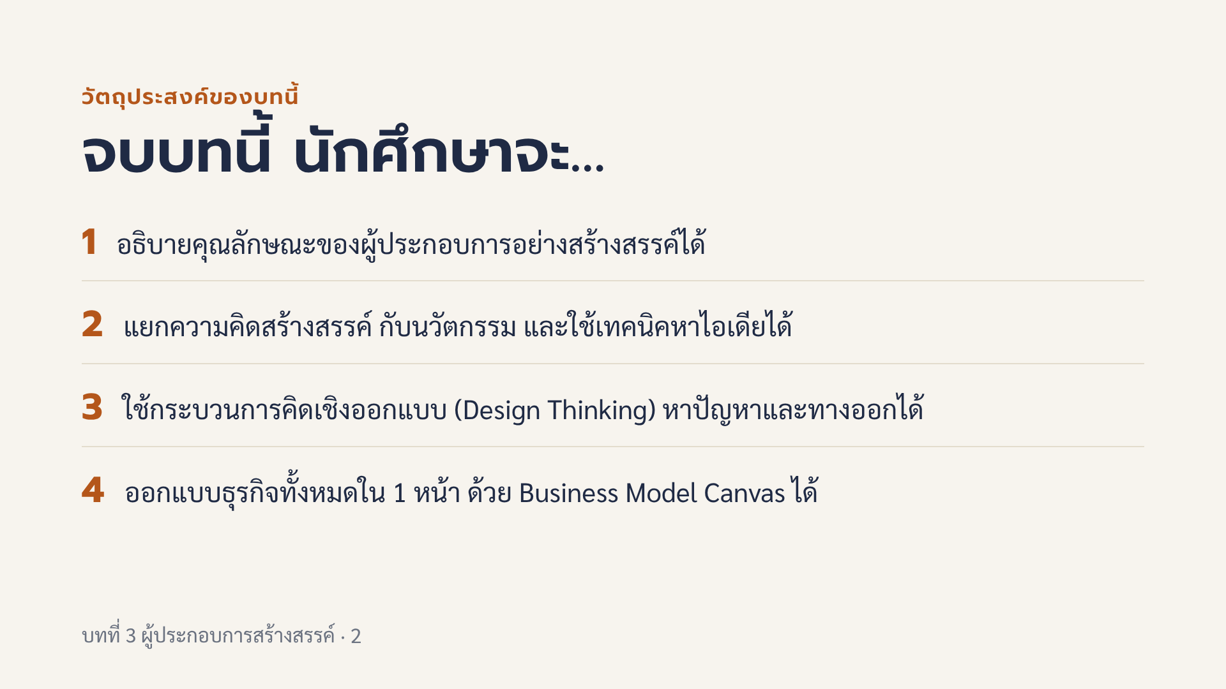
Notes:
บทนี้วัด CLO2 ออกแบบธุรกิจ ซึ่งมีน้ำหนักมากที่สุด 40 คะแนน งานกลุ่มท้ายคาบเป็นใบงานกรณีศึกษาที่นับคะแนน

Slide 3

Notes:
ให้แต่ละกลุ่มรวมปัญหาที่สมาชิกจดมา แล้วเลือกปัญหาที่คิดว่าใหญ่ที่สุด 1 ข้อ ปัญหานี้จะใช้ต่อในเวิร์กช็อปท้ายคาบ เขียนปัญหาของแต่ละกลุ่มไว้บนกระดาน

Slide 4
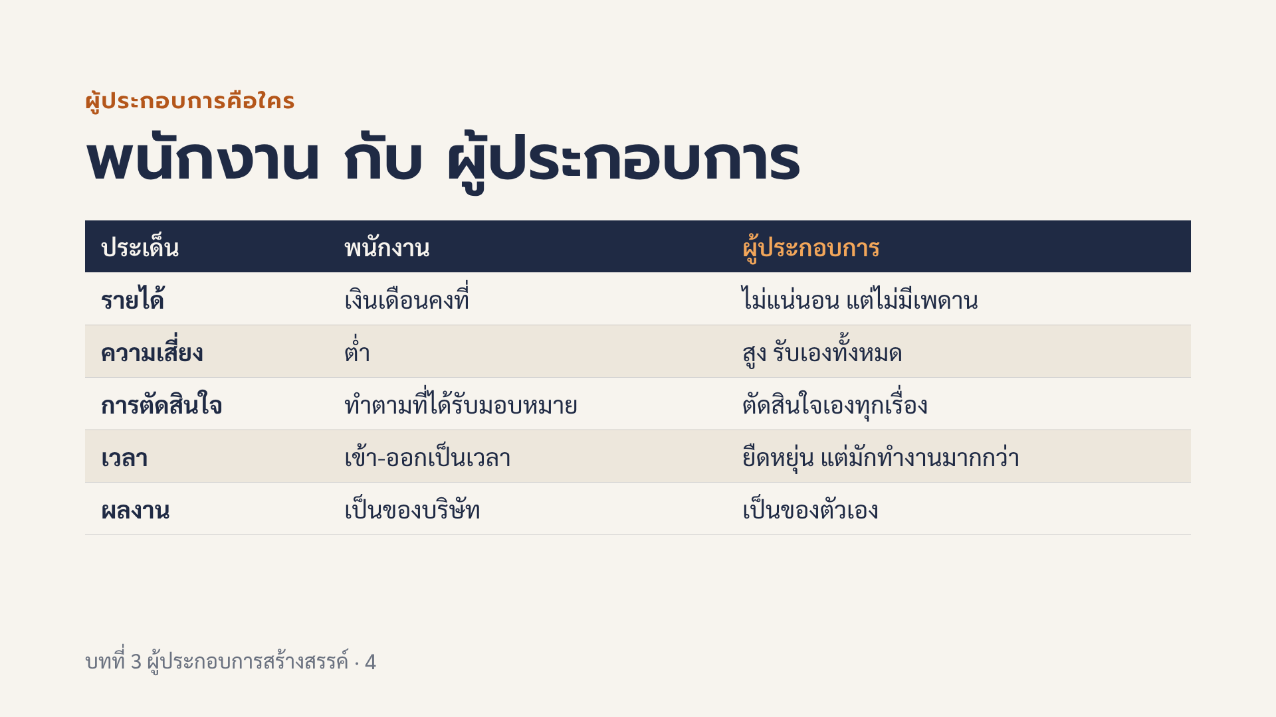
Notes:
ไม่มีแบบไหนดีกว่ากัน อาจารย์เองเป็นพนักงานมา 8 ปีก่อนตั้งกิจการ ประสบการณ์ตอนเป็นพนักงานคือทุนสำคัญ เล่าสั้น ๆ ว่าอะไรทำให้ตัดสินใจออกมาทำธุรกิจเอง แล้วถามนักศึกษาว่าใครเห็นตัวเองเป็นแบบไหนใน 5 ปีข้างหน้า

Slide 5
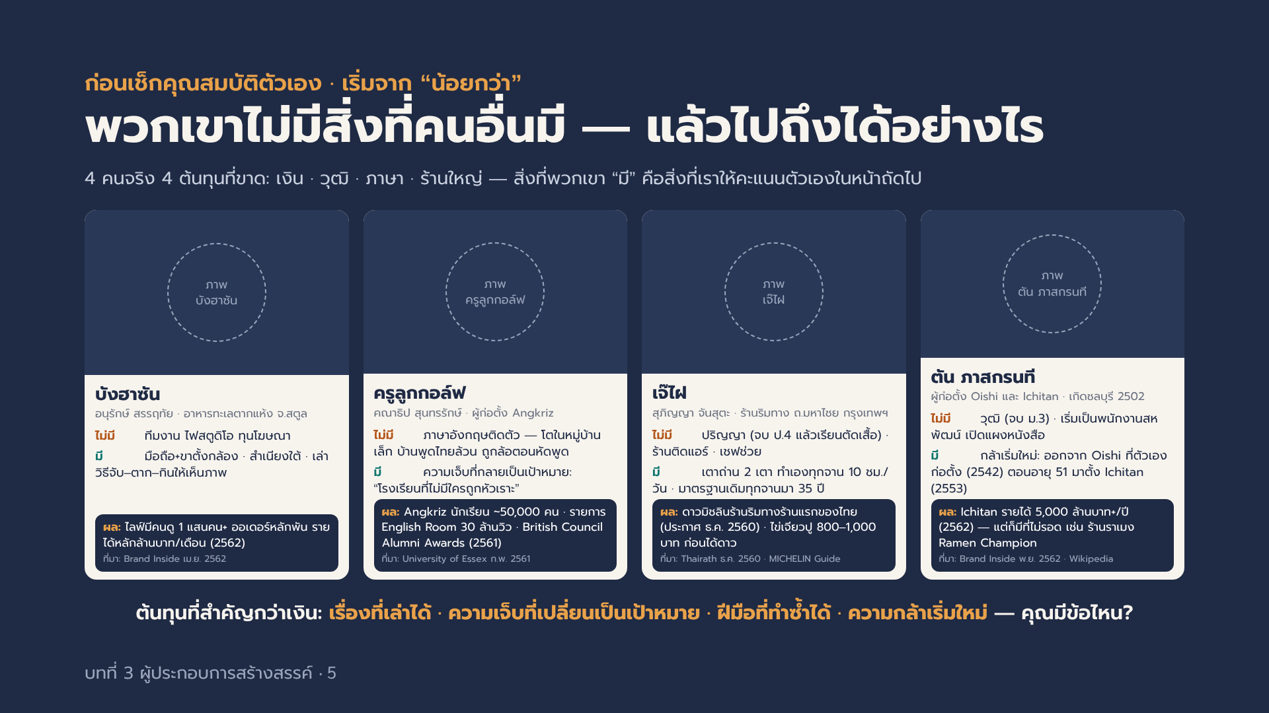
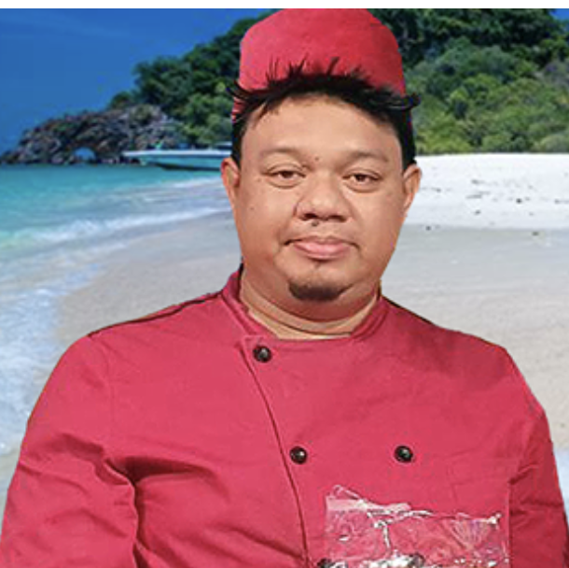
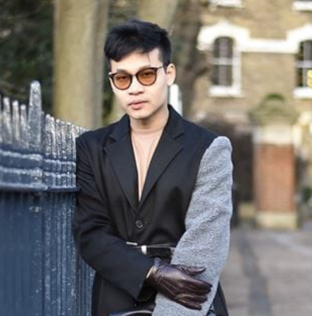
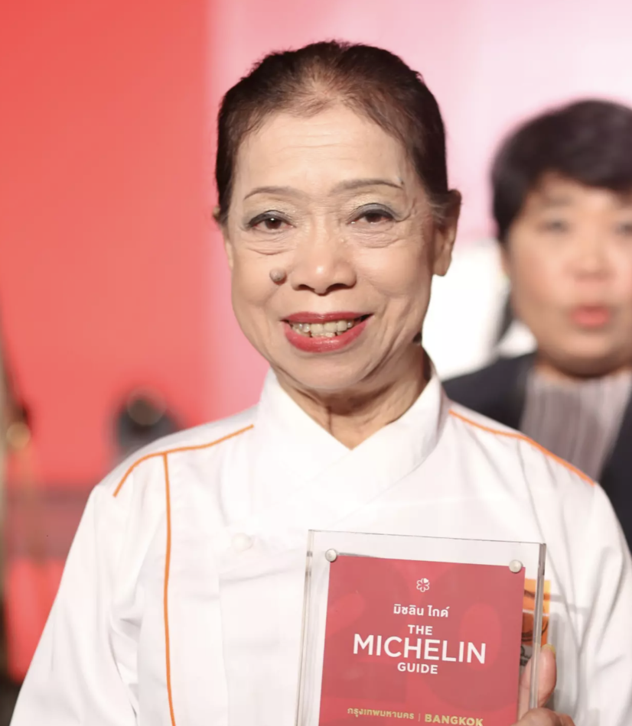
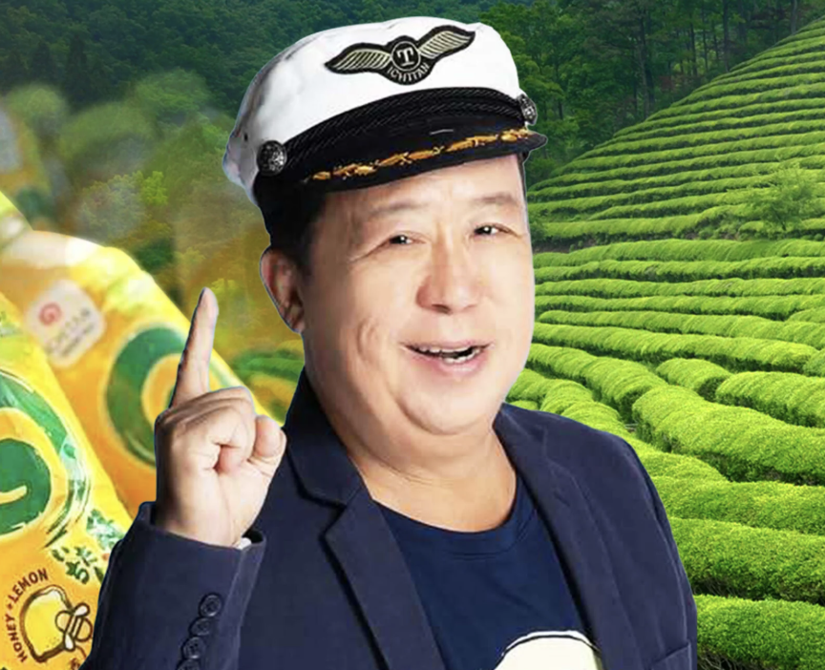
Notes:
สไลด์สร้างแรงบันดาลใจก่อนให้นักศึกษาให้คะแนนคุณสมบัติตัวเอง เลือก 4 คนที่เริ่มจาก “มีน้อยกว่า” คนอื่นคนละด้าน อ่านทีละการ์ดแล้วถามห้องว่า “เขาไม่มีอะไร แล้วเขามีอะไร” ให้นักศึกษาตอบก่อนเฉลย ข้อมูล: บังฮาซัน (อนุรักษ์ สรรฤทัย) ขายอาหารทะเลตากแห้งจากสตูลผ่าน Facebook Live ด้วยมือถือบนขาตั้งกล้อง คนดูไลฟ์ 1 แสนคนขึ้นไป รายได้หลักล้านบาทต่อเดือน (Brand Inside 11 เม.ย. 2562) จุดแข็งคือการเล่าเรื่องที่มาของสินค้าและสำเนียงใต้ที่เป็นเอกลักษณ์ ครูลูกกอล์ฟ (คณาธิป สุนทรรักษ์) โตในหมู่บ้านเล็ก ครอบครัวพูดไทยล้วน ถูกล้อเมื่อหัดภาษาอังกฤษ จบปริญญาโทการกำกับละครจาก East 15 (University of Essex) กลับมาก่อตั้ง Angkriz ราวปี 2553 มีนักเรียนเกือบ 50,000 คน รายการ LoukGolf English Room มากกว่า 130 ตอน ยอดชม 30 ล้านครั้ง เข้ารอบสุดท้าย British Council Alumni Awards 2561 (University of Essex 15 ก.พ. 2561) เจ๊ไฝ (สุภิญญา จันสุตะ) จบ ป.4 เรียนตัดเสื้อ กลับมาช่วยครอบครัวขายก๋วยเตี๋ยวแล้วเปิดร้านเอง ใช้เตาถ่าน 2 เตา ทำเองทุกจานวันละราว 10 ชั่วโมง ได้ดาวมิชลินประกาศ 6 ธ.ค. 2560 (คู่มือปี 2561) ไข่เจียวปู 800–1,000 บาทเป็นราคาก่อนได้ดาว (Thairath 10 ธ.ค. 2560, MICHELIN Guide) ตัน ภาสกรนที เกิดปี 2502 ที่ชลบุรี จบ ม.3 เริ่มเป็นพนักงานสหพัฒน์ เปิดแผงหนังสือ ก่อตั้ง Oishi ปี 2542 ลาออกปี 2553 แล้วตั้งบริษัทไม่ตัน/Ichitan ปีเดียวกัน (Wikipedia) Ichitan รายได้มากกว่า 5,000 ล้านบาทต่อปี แต่ก็มีธุรกิจที่ไม่สำเร็จ เช่น Ramen Champion (Brand Inside 13 พ.ย. 2562) จุดที่ต้องย้ำ: ความสำเร็จเหล่านี้ไม่ได้มาจากเงิน แต่มาจากทุนที่นักศึกษาก็มีได้ คือเรื่องที่เล่าได้ ความเจ็บที่เปลี่ยนเป็นเป้าหมาย ฝีมือที่ทำซ้ำได้ และความกล้าเริ่มใหม่ แล้วส่งเข้าหน้าถัดไปให้ให้คะแนนตัวเอง หมายเหตุภาพ: ช่องวงกลมเว้นไว้ให้อาจารย์วางภาพบุคคลเองจากแหล่งข่าว (ระบุที่มา)

Slide 6
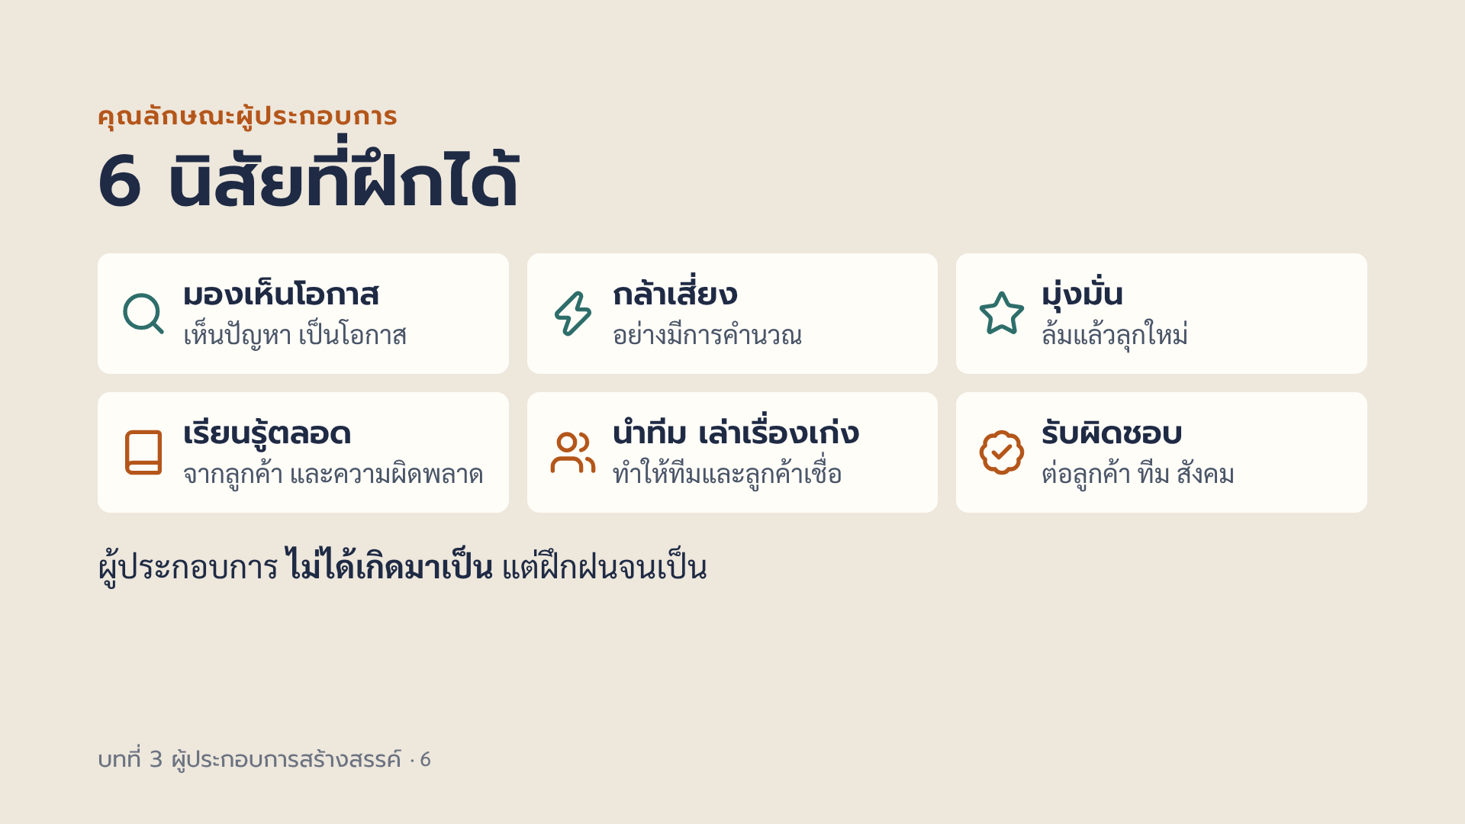
Notes:
ให้นักศึกษาให้คะแนนตัวเอง 1 ถึง 5 ในแต่ละข้อ ข้อไหนต่ำที่สุดคือสิ่งที่ควรฝึกเทอมนี้ กล้าเสี่ยงอย่างมีการคำนวณ หมายถึงลองแบบเล็ก ๆ ก่อน ไม่ใช่ทุ่มหมดตัว จะเห็นในขั้น Prototype ของ Design Thinking
ข้อ "นำทีม เล่าเรื่องเก่ง" คือจุดแข็งของนักศึกษาสายภาษา วัฒนธรรม และสื่อ ผู้ประกอบการต้องสื่อสารให้ทีมเห็นภาพเดียวกัน และเล่าเรื่องสินค้าให้ลูกค้าอยากซื้อ ทักษะเขียน พูด และเข้าใจคนต่างวัฒนธรรมจึงเป็นทุนสำคัญ ไม่ต้องเก่งตัวเลขก่อนก็เริ่มได้

Slide 7
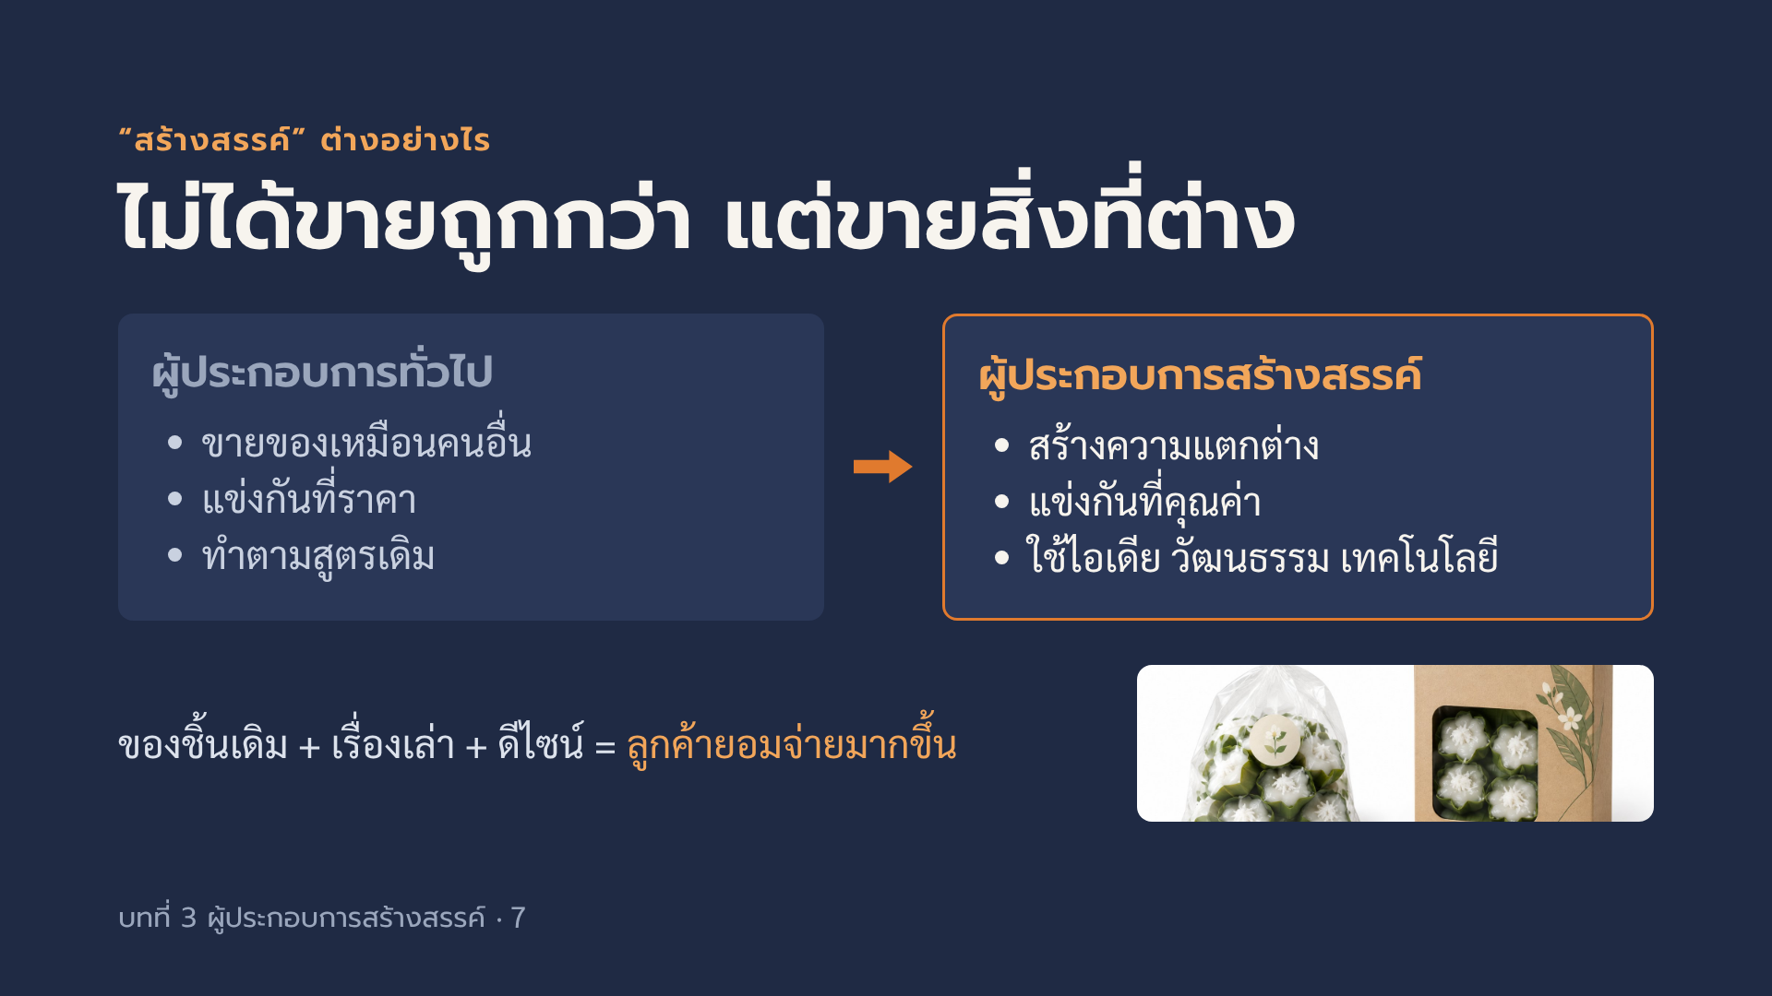
Notes:
ย้อนกลับไปบทที่ 1 ตลาดกึ่งแข่งขันกึ่งผูกขาด ที่ธุรกิจเริ่มต้นส่วนใหญ่อยู่ ถ้าขายของเหมือนคนอื่น ทางเดียวที่เหลือคือลดราคา ซึ่งรายเล็กสู้รายใหญ่ไม่ได้ ความคิดสร้างสรรค์จึงเป็นทางรอดของรายเล็ก ยกตัวอย่างร้านในนครปฐมที่ขายของธรรมดาแต่มีจุดต่างจนคนยอมขับรถไปซื้อ
ภาพที่ควรใส่: ของฝากชิ้นเดียวกัน 2 แบบ แบบถุงพลาสติกธรรมดา กับแบบกล่องที่มีเรื่องเล่าและภาพวาดพระปฐมเจดีย์ · พรอมต์สร้างภาพ (EN): side-by-side comparison of a Thai pomelo snack in a plain plastic bag versus a beautifully designed gift box with an illustration of Phra Pathom Chedi and short storytelling text, product photo on a neutral background · หรือหาจาก: ถ่ายของฝากจริงจากร้านในนครปฐม 2 ร้าน ภาพประกอบสร้างด้วย AI (Canva) ใช้เพื่อการสอนเท่านั้น

Slide 8
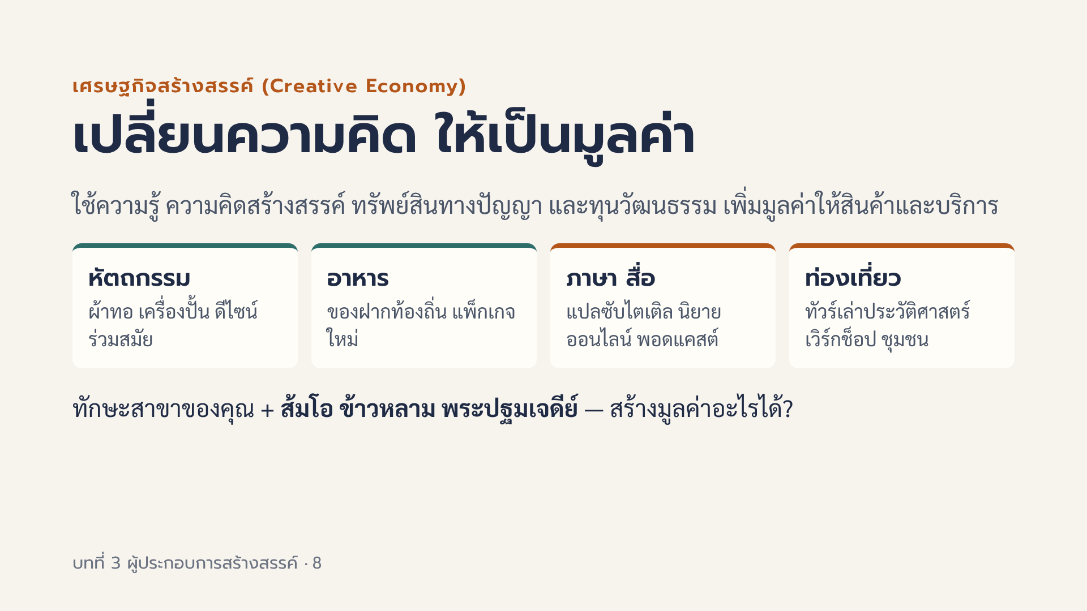
Notes:
ประเทศไทยมีหน่วยงานส่งเสริมเศรษฐกิจสร้างสรรค์โดยตรง คือ สำนักงานส่งเสริมเศรษฐกิจสร้างสรรค์ (CEA) ให้นักศึกษาลองคิดว่าของดีนครปฐมจะเพิ่มมูลค่าได้อย่างไร เช่น ส้มโอแปรรูปพร้อมเรื่องเล่า ข้าวหลามบรรจุภัณฑ์ส่งออนไลน์ หรือเส้นทางท่องเที่ยวรอบองค์พระ
ชวนแต่ละคนจับคู่ทักษะของสาขาตัวเองกับทุนวัฒนธรรม เช่น สาขาภาษาอังกฤษหรือจีน ทำทัวร์เล่าประวัติองค์พระหลายภาษา สาขาประวัติศาสตร์ เขียนเรื่องเล่าบนบรรจุภัณฑ์ส้มโอ สาขานิเทศหรือสื่อ ทำคลิปหรือพอดแคสต์ของดีนครปฐม สาขาภาษาไทย เขียนนิยายออนไลน์ที่ใช้ฉากนครปฐม งานกลุ่ม "คอนเทนต์" เดิม (คลิป เกม แอนิเมชัน) ยังอยู่ในกลุ่มสื่อ

Slide 9
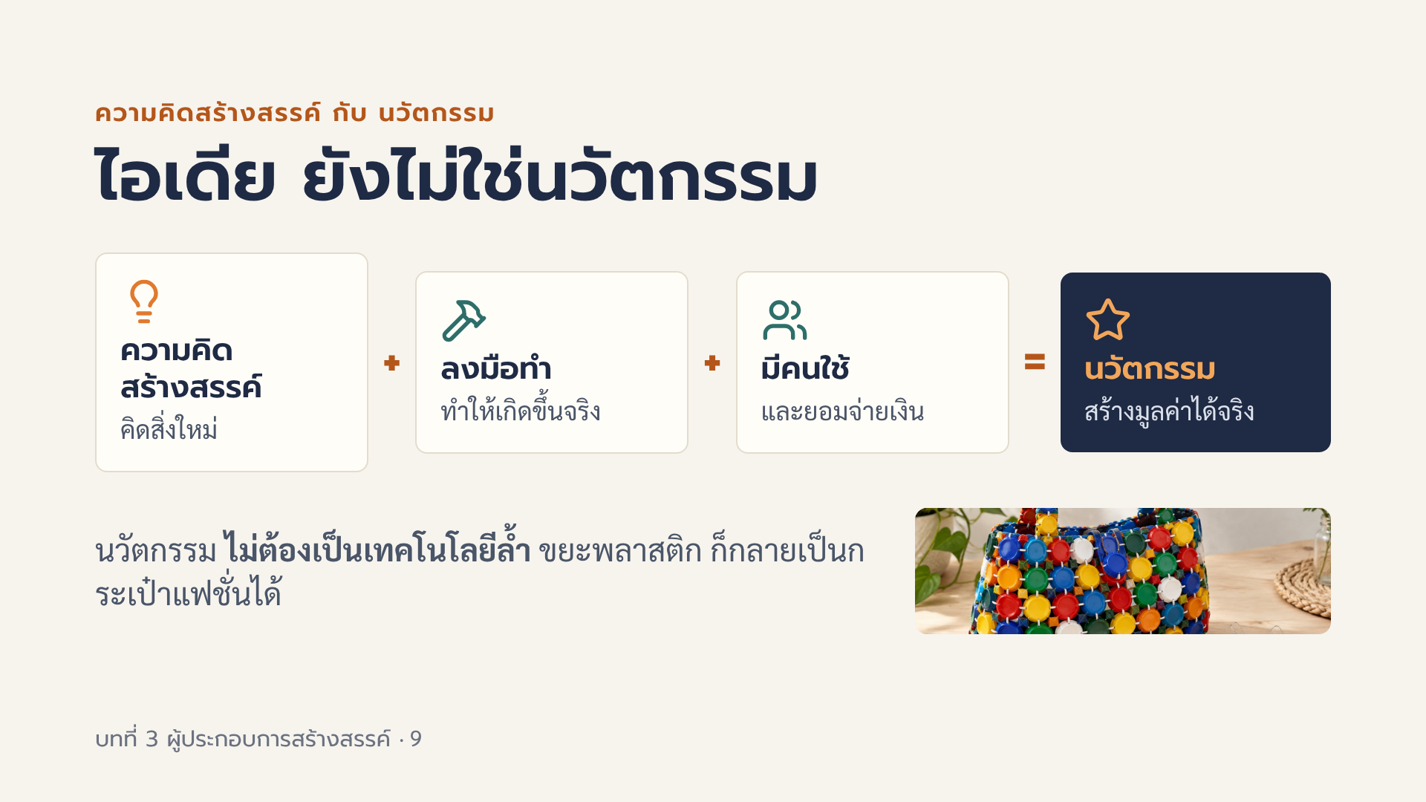
Notes:
หลายคนมีไอเดียดีแต่ไม่เคยลงมือ หรือลงมือแล้วแต่ไม่มีใครต้องการ นวัตกรรมต้องครบทั้งสามส่วน นวัตกรรมไม่จำเป็นต้องเป็นเทคโนโลยีล้ำ แค่ทำสิ่งเดิมให้ดีขึ้นจนคนยอมจ่ายก็เป็นนวัตกรรมแล้ว
ตัวอย่างจริง: แบรนด์ไทย PIPATCHARA นำขยะพลาสติกที่รีไซเคิลยาก เช่น ฝาขวดและกล่องอาหาร มาหลอมเป็นชิ้นสามเหลี่ยมแล้วร้อยเป็นกระเป๋า ชุด และกำไล (ที่มา: Time Out Bangkok) จะกลับมาในเกมถัดไป
ภาพที่ควรใส่: กระเป๋าหรือกำไลที่ทำจากฝาขวดพลาสติกหลากสี · พรอมต์สร้างภาพ (EN): fashionable handbag made of colorful upcycled plastic bottle caps linked together with metal rings, studio product photo on a light background · หรือหาจาก: ภาพจากช่องทางทางการของแบรนด์ (ขออนุญาตก่อนใช้) หรือถ่ายเองจากงานคราฟต์ของนักศึกษา ภาพประกอบสร้างด้วย AI (Canva) ใช้เพื่อการสอนเท่านั้น

Slide 10
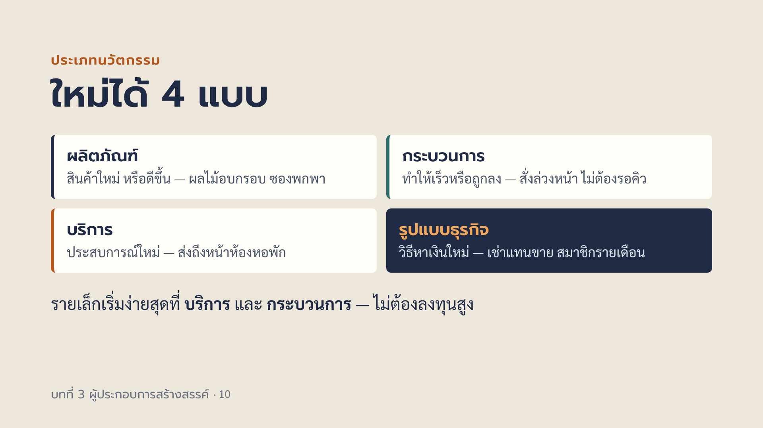
Notes:
นวัตกรรมรูปแบบธุรกิจคือการเปลี่ยนวิธีหาเงิน เช่น ซอฟต์แวร์ที่เปลี่ยนจากขายขาดเป็นค่าบริการรายเดือน ซึ่งเป็นแบบที่ซอฟต์แวร์บนคลาวด์ของ ENT Group ใช้ ให้นักศึกษาคิดว่าร้านในมหาวิทยาลัยทำนวัตกรรมแบบไหนได้บ้างโดยไม่ต้องใช้เงินมาก

Slide 11
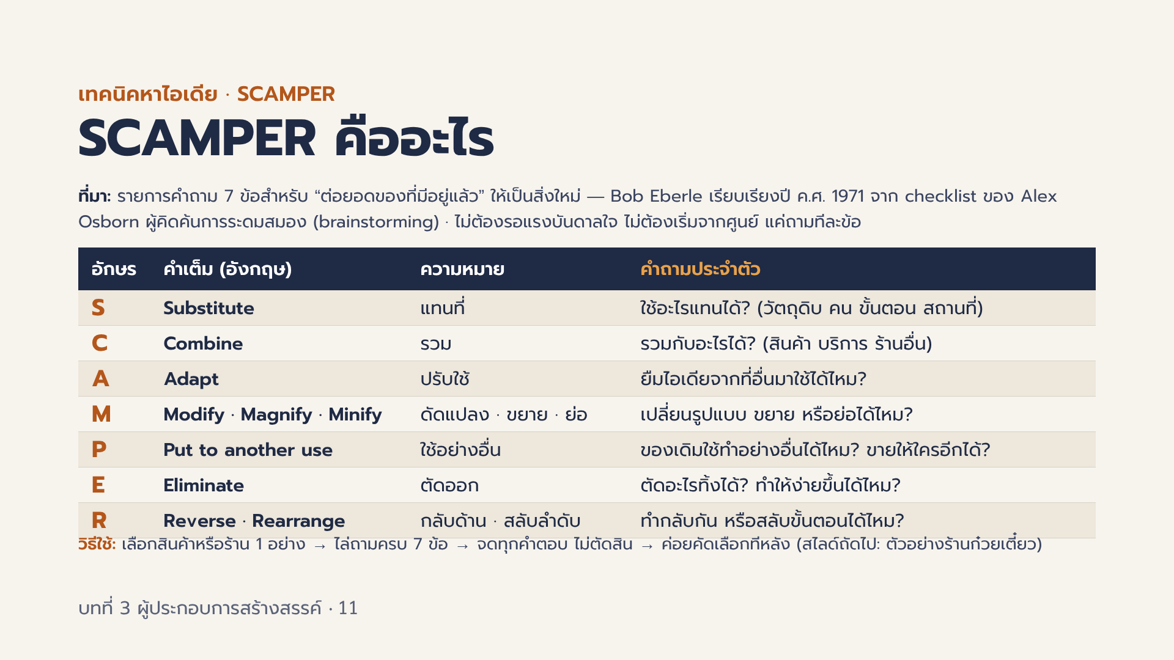
Notes:
สไลด์เกริ่นก่อนตัวอย่างร้านก๋วยเตี๋ยว: อธิบายที่มาของ SCAMPER (Bob Eberle ค.ศ. 1971 ต่อยอดจาก checklist ของ Alex Osborn ผู้คิดค้นการระดมสมอง) แล้วไล่อ่านทีละตัวอักษร ให้นักศึกษาออกเสียงคำเต็มภาษาอังกฤษตาม เน้นว่าแต่ละตัวคือ “คำถาม” ไม่ใช่คำตอบ และ M มีได้ทั้งดัดแปลง ขยาย ย่อ · R มีได้ทั้งกลับด้านและสลับลำดับ จากนั้นค่อยเปิดสไลด์ถัดไปเพื่อดูว่าคำถามแต่ละข้อใช้กับร้านก๋วยเตี๋ยวได้อย่างไร

Slide 12
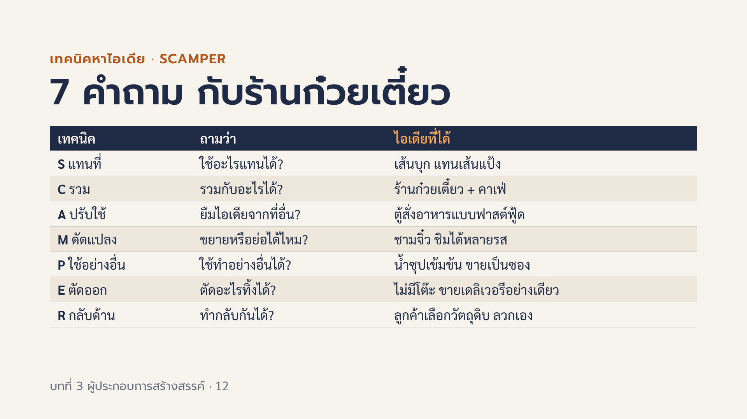
Notes:
SCAMPER ช่วยให้ไม่ต้องรอแรงบันดาลใจ แค่เอาสินค้าที่มีอยู่มาถามทีละข้อ ไอเดียบางข้ออาจไม่ดี แต่ขั้นนี้ต้องการปริมาณก่อน ให้นักศึกษาลองใช้ SCAMPER กับสินค้าหนึ่งอย่างในห้องภายใน 5 นาที

Slide 13
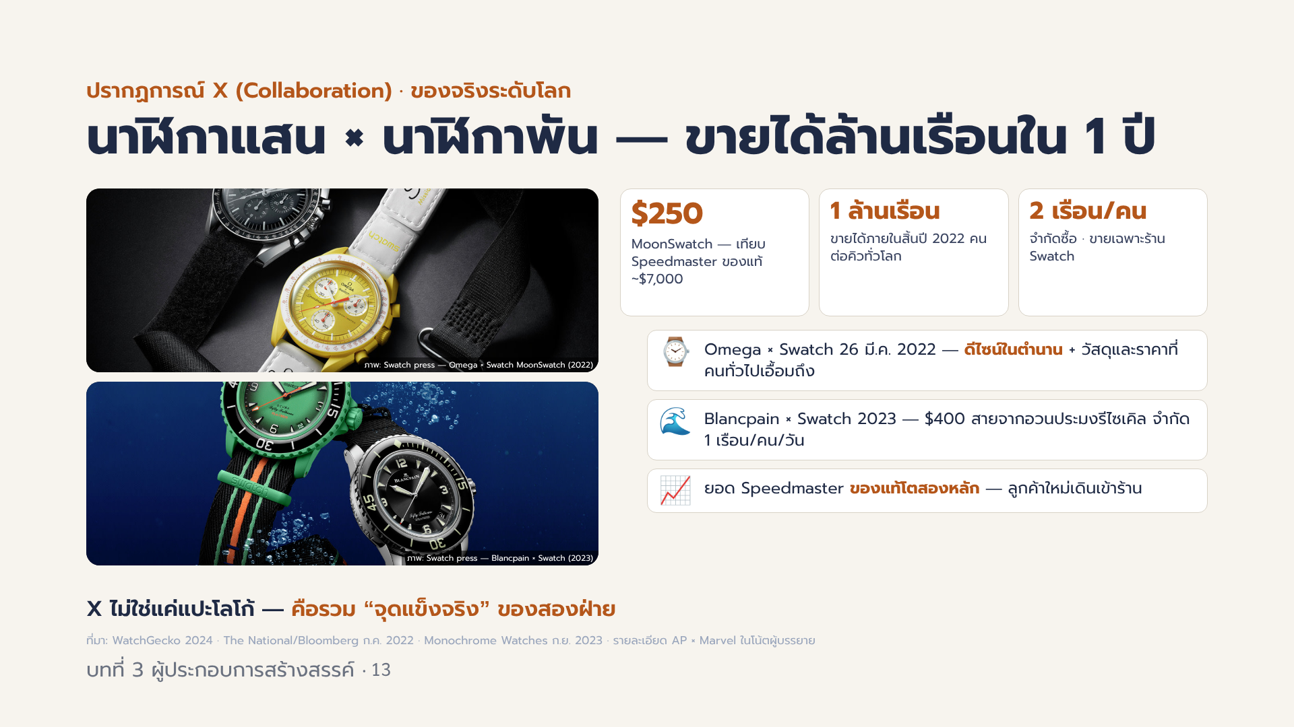
Notes:
(สไลด์ฉบับย่อ v8 — เนื้อหาเต็มของสไลด์เดิมอยู่ด้านล่าง ใช้เล่าประกอบ ไม่ต้องขึ้นจอ)
ปรากฏการณ์ X · Collaboration · เมื่อ C (รวม) กลายเป็นกระแสโลก · แบรนด์หรูราคาแสน × แบรนด์แมสราคาหลักพัน — ไม่ใช่แค่แปะโลโก้ แต่รวม “ดีไซน์ในตำนาน” กับ “วัสดุและราคาที่ทุกคนเอื้อมถึง” · Omega × Swatch “MoonSwatch” · (2022) — ซ้าย Speedmaster ของแท้ · ขวา MoonSwatch Bioceramic · ภาพ: Swatch press · Blancpain × Swatch “Scuba Fifty Fathoms” · (2023) — สายทำจากอวนประมงรีไซเคิล · ภาพ: Swatch press · Omega × Swatch · 26 มี.ค. 2022 · ~$250 vs ~$7,000 · 11 รุ่นตามดาวเคราะห์ · ขายเฉพาะร้าน Swatch · คนต่อคิวทั่วโลก จำกัด 2 เรือน/คน · ขายได้เกิน · 1 ล้านเรือน · ภายในสิ้นปี 2022 · ยอด Speedmaster ของแท้โต “สองหลัก” · ที่มา: WatchGecko 2024 · The National (Bloomberg) ก.ค. 2022 · Blancpain × Swatch · 9 ก.ย. 2023 · $400 · 5 มหาสมุทร · เครื่องออโตเมติก Sistem51 · ตัวเรือน Bioceramic · จำกัด 1 เรือน/คน/วัน · ร้าน Blancpain โชว์ได้แต่ไม่ขาย — ให้คนเดินเข้าร้าน Swatch · ที่มา: Monochrome Watches ก.ย. 2023 · Audemars Piguet × Marvel / ศิลปิน · 250 เรือน → $5.2 ล้าน · Royal Oak Concept “Black Panther” (2021) จำกัด 250 เรือน ชิ้นพิเศษประมูลการกุศลได้ 5.2 ล้านดอลลาร์ · AP × Travis Scott (2023) 200 เรือน เซรามิกสีน้ำตาลช็อกโกแลต · ที่มา: Wrist Aficionado · Ashoka.org · บทที่ 3 ผู้ประกอบการสร้างสรรค์ · 14

Slide 14
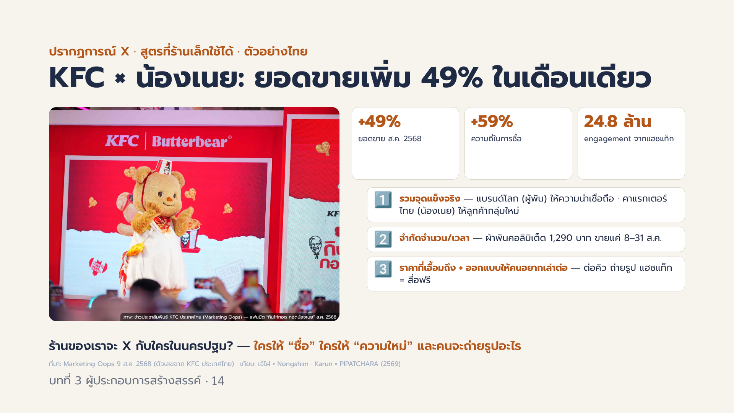
Notes:
(สไลด์ฉบับย่อ v8 — เนื้อหาเต็มของสไลด์เดิมอยู่ด้านล่าง ใช้เล่าประกอบ ไม่ต้องขึ้นจอ)
ปรากฏการณ์ X · สูตรที่ร้านเล็กใช้ได้ · X ให้เวิร์ก: 4 กติกา + ตัวอย่างไทย · 1 · รวม “จุดแข็งจริง” ของทั้งสองฝ่าย · ฝ่ายหนึ่งให้ชื่อเสียง/ความน่าเชื่อถือ อีกฝ่ายให้ความใหม่/ลูกค้ากลุ่มใหม่ — ถ้าถอดโลโก้ออกแล้วของเหมือนเดิม · ยังไม่ใช่ X · 2 · จำกัดจำนวน หรือจำกัดเวลา · MoonSwatch 2 เรือน/คน · Blancpain 1 เรือน/คน/วัน · ผ้าพันคอ KFC ขายแค่ 8–31 ส.ค. — ความหายากทำให้คน · ตัดสินใจทันที · 3 · ราคาที่ลูกค้าใหม่เอื้อมถึง · ของหรูในราคาที่คนธรรมดาจ่ายได้ — แล้วรายได้จริงมาจาก · ลูกค้าใหม่ที่เดินเข้าร้าน · (ยอด Speedmaster แท้โตตาม) · 4 · ออกแบบให้คนอยากเล่าต่อ · ต่อคิว ถ่ายรูป แฮชแท็ก งานพบปะ — สื่อฟรีจากลูกค้า · คือครึ่งหนึ่งของแคมเปญ · KFC × Butterbear งานแฟนมีต “กินไก่ทอด กอดน้องเนย” ส.ค. 2568 · ภาพ: ข่าวประชาสัมพันธ์ KFC ประเทศไทย (Marketing Oops) · KFC × Butterbear · ส.ค. 2568 · ยอดขาย +49% · ความถี่ซื้อ +59% · แบรนด์โลก (ผู้พัน) × คาแรกเตอร์ไทย (น้องเนย) · ผ้าพันคอลิมิเต็ด 1,290 บาท 2 แบบ · แฮชแท็ก 24.8 ล้าน engagement · ได้ลูกค้ากลุ่มใหม่: วัยเริ่มทำงาน · ที่มา: Marketing Oops 9 ส.ค. 2568 (ตัวเลขจาก KFC ประเทศไทย) · เทียบ: เจ๊ไฝ × Nongshim · Karun × PIPATCHARA (2569) · คำถามกลุ่ม: · ร้านของเราจะ X กับใครในนครปฐม? ใครให้ “ชื่อ” ใครให้ “ความใหม่” — จำกัดอะไร ราคาเท่าไร และคนจะถ่ายรูปอะไร · บทที่ 3 ผู้ประกอบการสร้างสรรค์ · 15

Slide 15
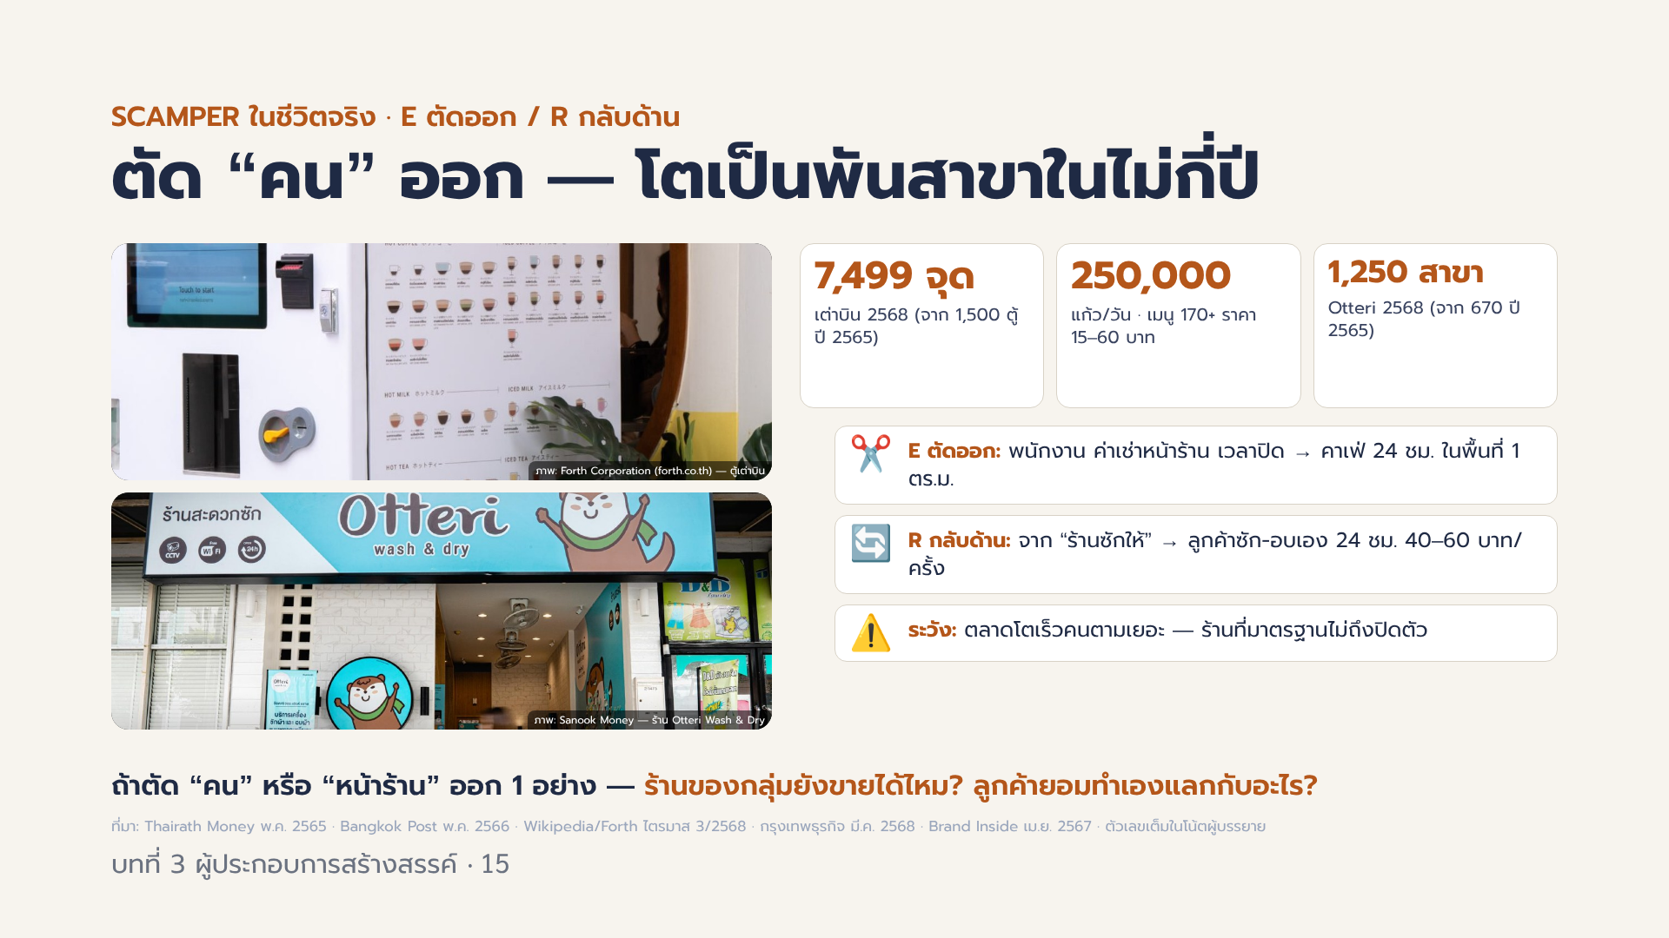
Notes:
(สไลด์ฉบับย่อ v8 — เนื้อหาเต็มของสไลด์เดิมอยู่ด้านล่าง ใช้เล่าประกอบ ไม่ต้องขึ้นจอ)
SCAMPER ในชีวิตจริง · E ตัดออก / R กลับด้าน · ตัด “คน” ออก · ให้ลูกค้าทำเอง — แล้วโตเป็นพันสาขา · ภาพ: Forth Corporation (forth.co.th) · E · Eliminate ตัดออก · ตู้เต่าบิน · ตัดอะไร: · พนักงาน · ค่าเช่าหน้าร้าน · เวลาเปิด-ปิด → คาเฟ่ 24 ชม. ในพื้นที่ 1 ตร.ม. · เริ่มจากนำเข้าตู้ต่างประเทศช่วงโควิด 2563 แต่เสียบ่อย จึงออกแบบเอง (ชิ้นส่วน 7,000+ · สิทธิบัตร 35+) · เมนู 170–200+ · ราคา 15–60 บาท (เฉลี่ย 34) · ชงใน ~1 นาที · 1,500 ตู้ (2565) → 7,499 จุด (2568) · ~250,000 แก้ว/วัน · ที่มา: Thairath Money 26 พ.ค. 2565 · Bangkok Post 22 พ.ค. 2566 · Wikipedia (ไตรมาส 3/2568) — ตัวเลขจากบริษัทแถลง · ภาพ: ร้าน Otteri Wash & Dry (Sanook Money) · R · Reverse กลับด้าน (+E ไม่มีพนักงาน) · ร้านสะดวกซัก · กลับด้านอะไร: · จากร้านซักรีดที่ “คนทำให้” → ลูกค้าหยอดเหรียญ ซัก-อบเอง 24 ชม. ได้เครื่องอุตสาหกรรม อบแห้งเสร็จใน ~1 ชม. · ลูกค้า: หอพัก คอนโด ร้านนวด/สปา · ซักเริ่ม 40–60 บาท/ครั้ง · ตลาดรวม ~16,000 ล้านบาท (2568) · ร้าน 2,400 (2564) → 3,500 (2565) · โต 20–30%/ปี · Otteri 670 (2565) → 1,250 สาขา (2568) · OR ถือหุ้น 40% วงเงิน 1,105 ล้าน · WashXpress 591 สาขา รายได้ 9 เดือน 2568 = 746 ล้านบาท · ลงทุนเปิดร้าน 1.3–3.25 ล้านบาท · ที่มา: กรุงเทพธุรกิจ มี.ค. 2568 · Marketeer มิ.ย. 2565 · Brand Inside เม.ย. 2567 · PPTV ม.ค. 2567 · Amarin TV ม.ค. 2569 · ลองกับร้านของกลุ่ม: · ถ้าตัด “คน” หรือ “หน้าร้าน” ออก 1 อย่าง ยังขายได้ไหม? · ถ้าให้ลูกค้าทำเอง 1 ขั้น ลูกค้ายอมไหม แลกกับอะไร (ถูกลง เร็วขึ้น 24 ชม.)? — · ระวัง: · ตลาดที่โตเร็วมีคนตามเยอะ ร้านเล็กที่มาตรฐานไม่ถึงอาจปิดตัว · บทที่ 3 ผู้ประกอบการสร้างสรรค์ · 16

Slide 16
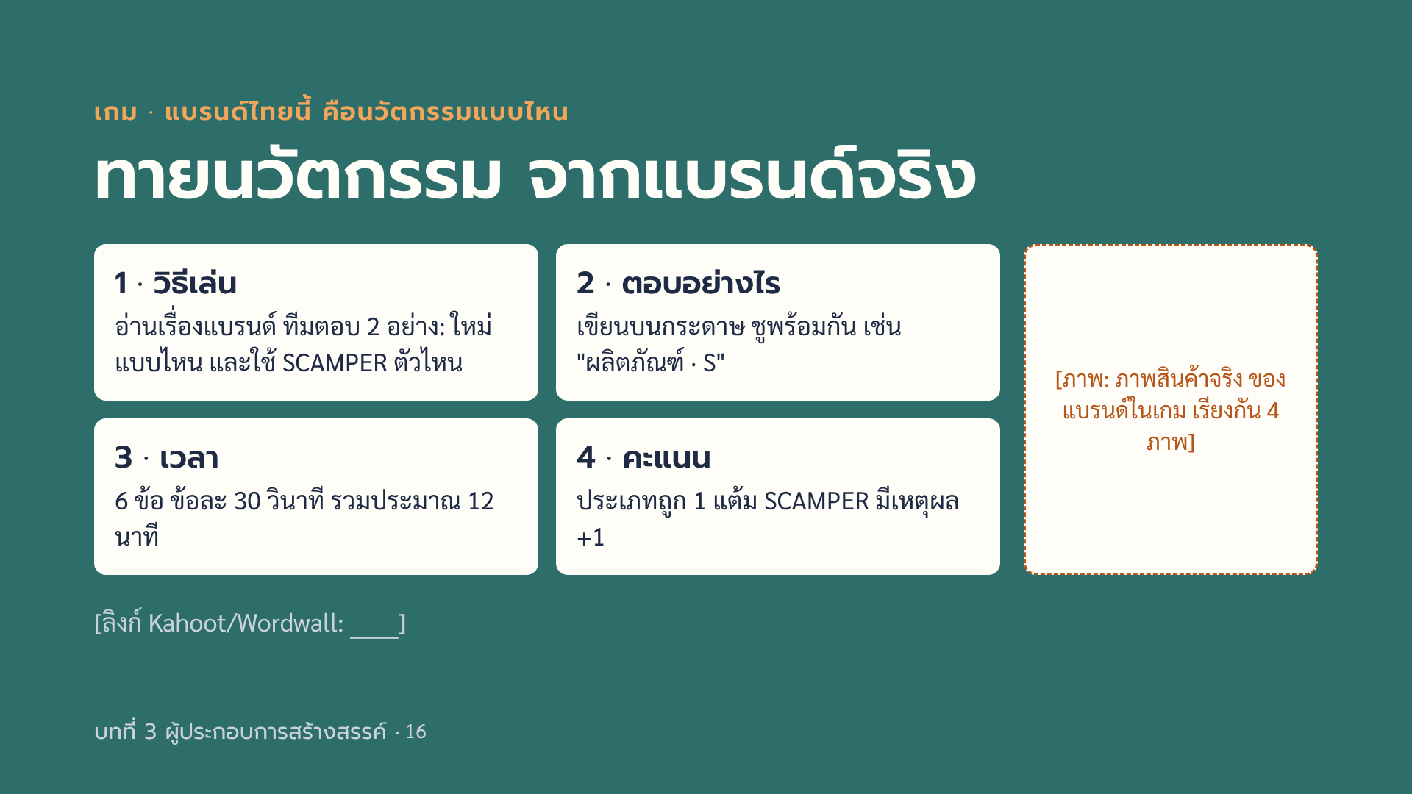
Notes:
เกมนี้ทบทวนสองสไลด์ก่อนหน้า คือนวัตกรรม 4 แบบ (ผลิตภัณฑ์ กระบวนการ บริการ รูปแบบธุรกิจ) และ SCAMPER 7 ตัว โดยใช้แบรนด์ไทยจริงที่นักศึกษาอาจรู้จัก
วิธีดำเนินเกม: (1) แบ่งทีม 4–5 คน ให้เตรียมกระดาษเปล่า 2–3 แผ่นต่อทีม (2) เปิดสไลด์คำถาม อ่านเรื่องของแบรนด์ทีละข้อ ให้ทีมคุยกัน 30 วินาที (3) ทุกทีมเขียนคำตอบสั้น ๆ เช่น "ผลิตภัณฑ์ · S" แล้วชูพร้อมกัน (4) คลิกเฉลย ประเภทถูกได้ 1 แต้ม ถ้าตัว SCAMPER ต่างจากเฉลยแต่ให้เหตุผลได้ ให้ +1 แต้ม เพราะสินค้าหนึ่งตอบได้หลายตัว (5) รวม 6 ข้อ ประกาศทีมชนะ นับเป็นคะแนนการมีส่วนร่วม
ข้อ 1–4 เป็นแบรนด์จริง ใช้ข้อมูลจากข่าวและบทความที่เผยแพร่ ข้อ 5–6 เป็นตัวอย่างสมมติสายมนุษยศาสตร์ ให้อาจารย์เปลี่ยนเป็นแบรนด์ที่นักศึกษาคุ้นเคยได้
ภาพที่ควรใส่: ภาพสินค้าจริงของแบรนด์ในเกม (ซองรามยอนรสต้มยำกุ้ง กระเป๋าจากฝาขวด กล่องขนมเปี๊ยะ เปี๊ยะโมจิ) · พรอมต์สร้างภาพ: ไม่ควรสร้างด้วย AI เพราะเป็นแบรนด์จริง · หรือหาจาก: ภาพข่าวหรือช่องทางทางการของแต่ละแบรนด์ (ใช้ในห้องเรียนพร้อมระบุที่มา)

Slide 17
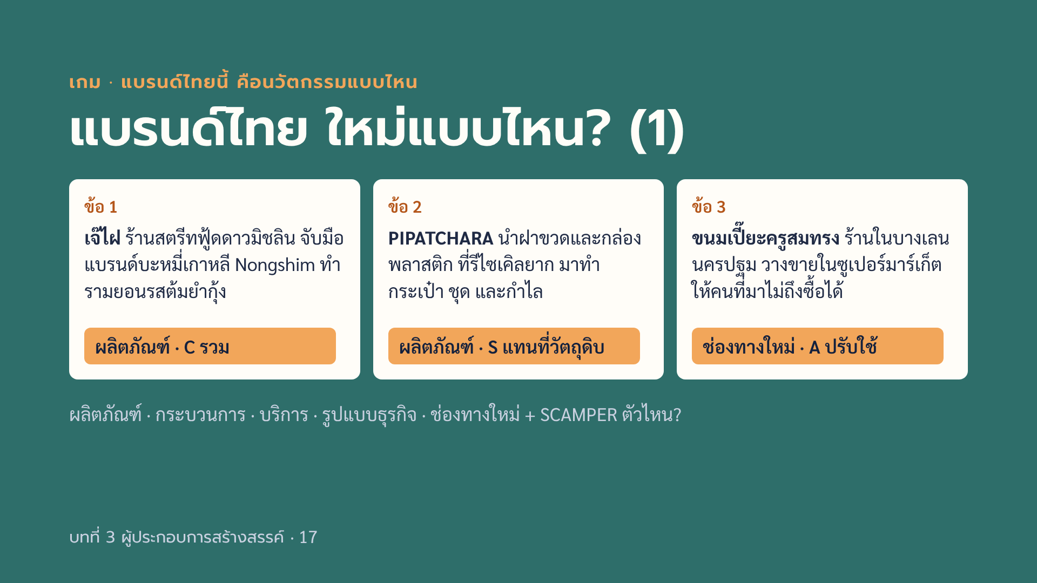
Notes:
อ่านเรื่องของแบรนด์ทีละข้อ ให้ทีมคุย 30 วินาที ชูคำตอบพร้อมกัน แล้วคลิกเฉลย
เฉลยพร้อมคำอธิบาย:
ข้อ 1 ผลิตภัณฑ์ใหม่: เจ๊ไฝ ร้านอาหารริมทางที่ได้ดาวมิชลิน ร่วมกับ Nongshim แบรนด์บะหมี่กึ่งสำเร็จรูปของเกาหลี ออกรามยอนรสต้มยำกุ้ง (ที่มา: ข่าวสดออนไลน์ "รามยอนรสต้มยำกุ้ง เจ๊ไฝ x Nongshim") SCAMPER คือ C รวมสองแบรนด์ (ตอบ P ก็ได้ +1 ถ้าอธิบายว่า นำสูตรของร้านไปใช้กับสินค้าแบบซอง เหมือนตัวอย่างน้ำซุปก๋วยเตี๋ยวขายเป็นซอง) ชื่อเสียงของร้านกลายเป็นสินค้าที่ขายได้ทั่วโลก
ข้อ 2 ผลิตภัณฑ์ใหม่: PIPATCHARA หลอมขยะพลาสติกที่รีไซเคิลยาก เช่น ฝาขวดและกล่องอาหาร เป็นชิ้นสามเหลี่ยม แล้วร้อยเป็นกระเป๋า ชุด และกำไล (ที่มา: Time Out Bangkok) SCAMPER คือ S แทนที่วัตถุดิบ หรือ P นำขยะไปใช้อย่างอื่น เชื่อมกับเรื่องความยั่งยืน
ข้อ 3 ช่องทางใหม่: ร้านขนมเปี๊ยะครูสมทรง ตั้งอยู่ที่อำเภอบางเลน จังหวัดนครปฐม นอกจากขายหน้าร้าน ยังวางขายในซูเปอร์มาร์เก็ต Tops ให้คนที่มานครปฐมไม่ได้ซื้อได้ (ที่มา: บทความ Wongnai ควรตรวจว่ายังวางขายอยู่หรือไม่) SCAMPER คือ A ยืมช่องทางของห้างมาใช้ ถ้าทีมตอบว่า "บริการ" ให้คะแนนเหตุผลได้ เพราะทำให้ลูกค้าเข้าถึงง่ายขึ้น
คำถามสำรอง: ร้านกาแฟที่ให้ลูกค้าสั่งล่วงหน้าทางแอป ไม่ต้องรอคิว → กระบวนการ · E · ร้านเช่าชุดไทยถ่ายรูปหน้าโบราณสถาน → รูปแบบธุรกิจ (เช่าแทนขาย) · R

Slide 18
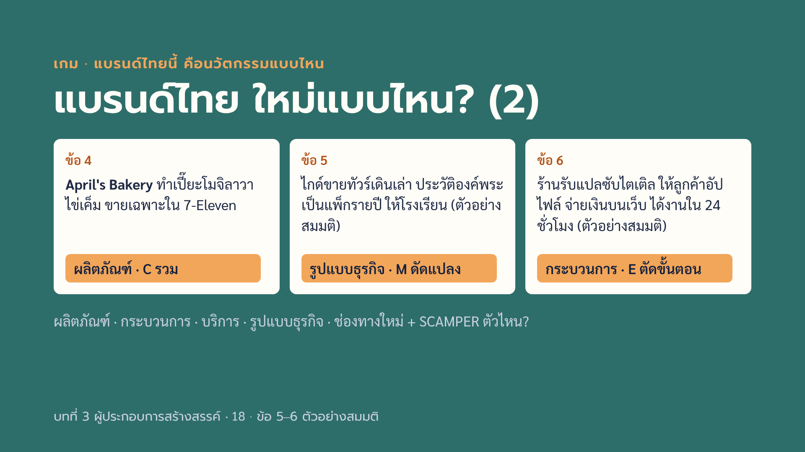
Notes:
ทำต่อจากชุดแรก รวมคะแนนแล้วประกาศทีมชนะ
เฉลยพร้อมคำอธิบาย:
ข้อ 4 ผลิตภัณฑ์ใหม่: April's Bakery ออกเปี๊ยะโมจิลาวาไข่เค็ม วางขายเฉพาะใน 7-Eleven (ข่าวประชาสัมพันธ์ พ.ค. 2565 จาก Marketing Oops) SCAMPER คือ C รวมขนมเปี๊ยะ โมจิ และไส้ลาวาไว้ในชิ้นเดียว และยังได้ช่องทางขายทั่วประเทศ
ข้อ 5 รูปแบบธุรกิจใหม่ (ตัวอย่างสมมติ): เปลี่ยนจากขายทัวร์ทีละครั้งเป็นแพ็กรายปี คือเปลี่ยนวิธีหาเงิน คล้ายสมาชิกรายเดือน SCAMPER คือ M ขยายจากทริปเดียวเป็นแพ็กทั้งปี ตอบ C (รวมกับโรงเรียน) ก็ให้คะแนนเหตุผลได้
ข้อ 6 กระบวนการใหม่ (ตัวอย่างสมมติ): ตัดขั้นตอนคุยไปมาทางแชตและโอนเงิน ทำให้เร็วขึ้นและผิดพลาดน้อยลง SCAMPER คือ E ตัดออก
ปิดเกมด้วยคำถาม: ธุรกิจของกลุ่มเราใหม่แบบไหน ใช้ SCAMPER ตัวไหนได้บ้าง จะใช้ต่อในเวิร์กช็อปท้ายคาบ
คำถามสำรอง: คาเฟ่หนังสือที่ให้ยืมหนังสืออ่านในร้านฟรีแต่เก็บค่าเครื่องดื่ม → รูปแบบธุรกิจ · C · ขายส้มโอแบบแกะพร้อมกิน ใส่ถ้วย → ผลิตภัณฑ์ · M

Slide 19
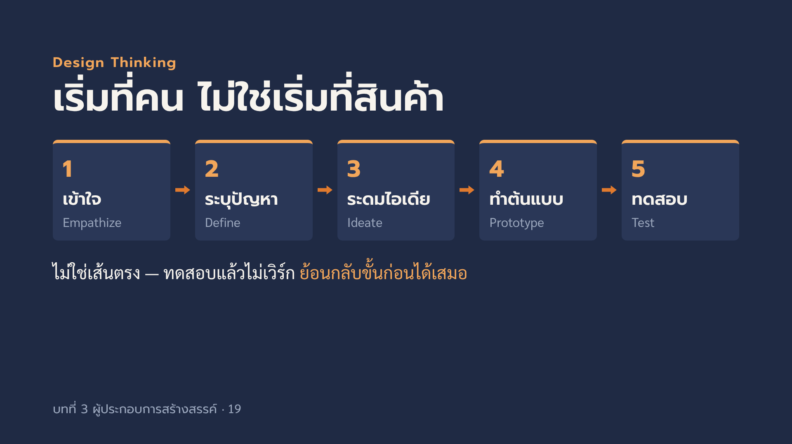
Notes:
Design Thinking เป็นกระบวนการออกแบบที่เริ่มจากความเข้าใจคน ธุรกิจใหม่ส่วนใหญ่ล้มเพราะทำสินค้าที่ไม่มีใครต้องการ กระบวนการนี้ช่วยให้ทดสอบกับลูกค้าจริงก่อนลงเงินก้อนใหญ่ สี่สไลด์ถัดไปจะลงรายละเอียดแต่ละขั้น

Slide 20
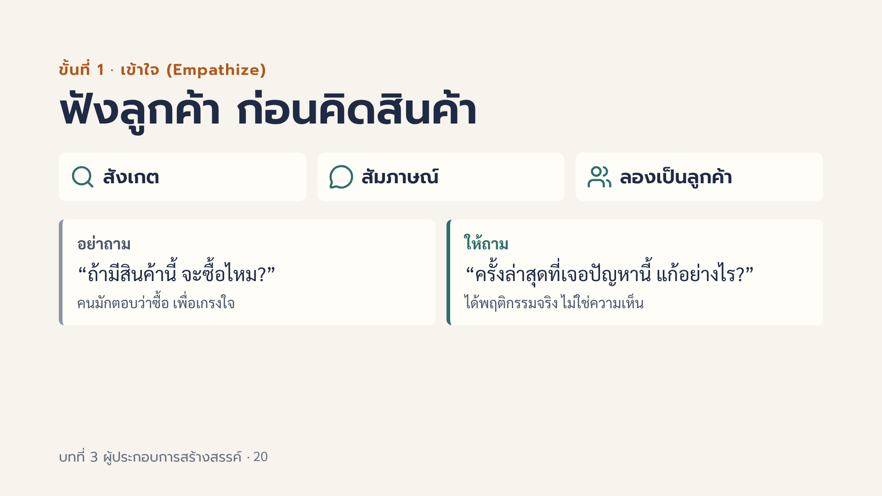
Notes:
คำถามที่ดีถามถึงเรื่องที่เกิดขึ้นแล้ว ไม่ใช่ความเห็นต่ออนาคต เช่น ครั้งล่าสุดเกิดอะไรขึ้น ตอนนี้แก้อย่างไร เสียเงินหรือเวลาไปเท่าไร อะไรน่ารำคาญที่สุด ถ้าลูกค้ายังไม่เคยพยายามแก้ปัญหานี้เลย แปลว่าปัญหาอาจไม่เจ็บพอที่จะยอมจ่าย

Slide 21
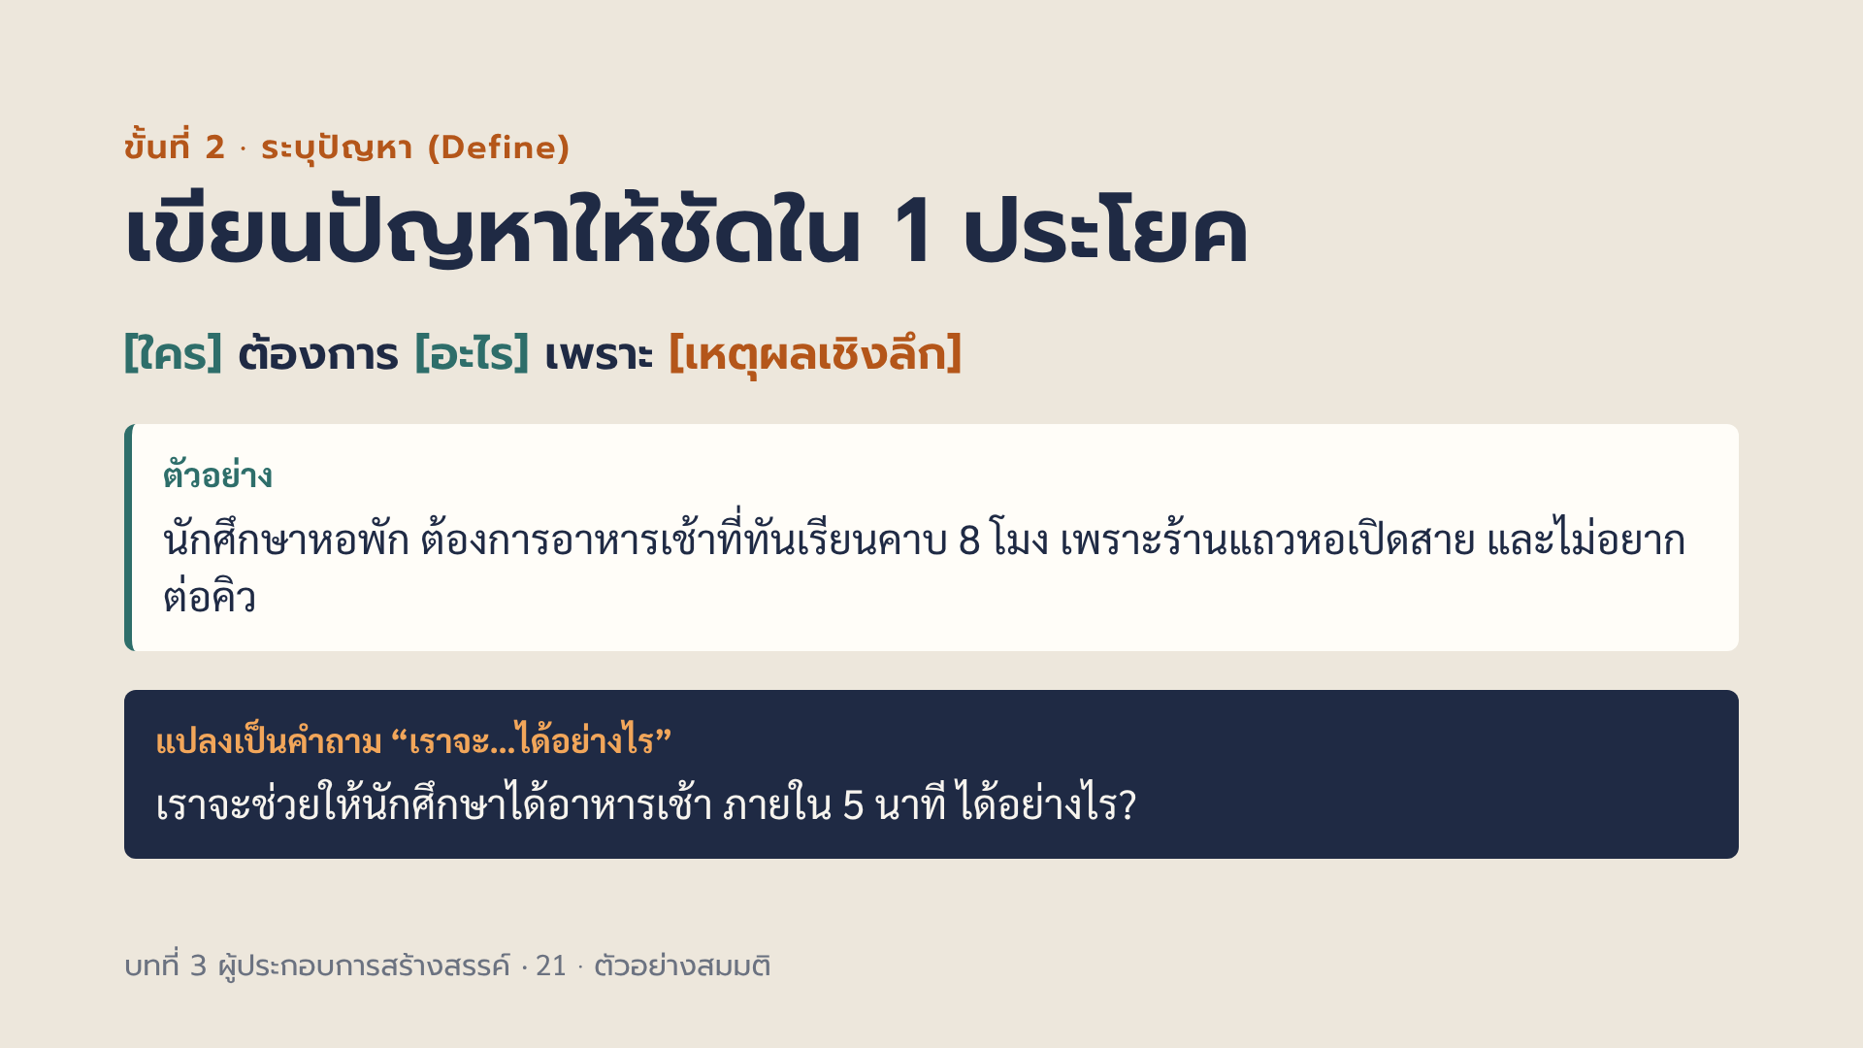
Notes:
ตัวอย่างนี้เป็นสถานการณ์สมมติ ปัญหาที่ดีต้องระบุกลุ่มคนให้ชัด ไม่ใช่ทุกคน และต้องมีเหตุผลเชิงลึกที่ได้จากขั้นเข้าใจ คำถาม เราจะ…ได้อย่างไร หรือ How Might We เปิดทางให้คิดได้หลายทางออก ไม่ล็อกไว้ที่ทางออกเดียว
โจทย์ตัวอย่างที่ 2 สำหรับสายมนุษยศาสตร์ (ตัวอย่างสมมติ ให้กลุ่มเลือกได้): นักท่องเที่ยวต่างชาติ ต้องการเข้าใจเรื่องเล่าของพระปฐมเจดีย์ เพราะข้อมูลที่หาได้ในพื้นที่มีภาษาให้เลือกน้อยและไม่มีคนเล่า → เราจะช่วยให้นักท่องเที่ยวต่างชาติเข้าใจและสนุกกับเรื่องราวขององค์พระ ภายใน 1 ชั่วโมง ได้อย่างไร? (ก่อนใช้จริงให้นักศึกษาไปสังเกตหรือสัมภาษณ์ก่อน ว่าเป็นปัญหาจริงหรือไม่)

Slide 22
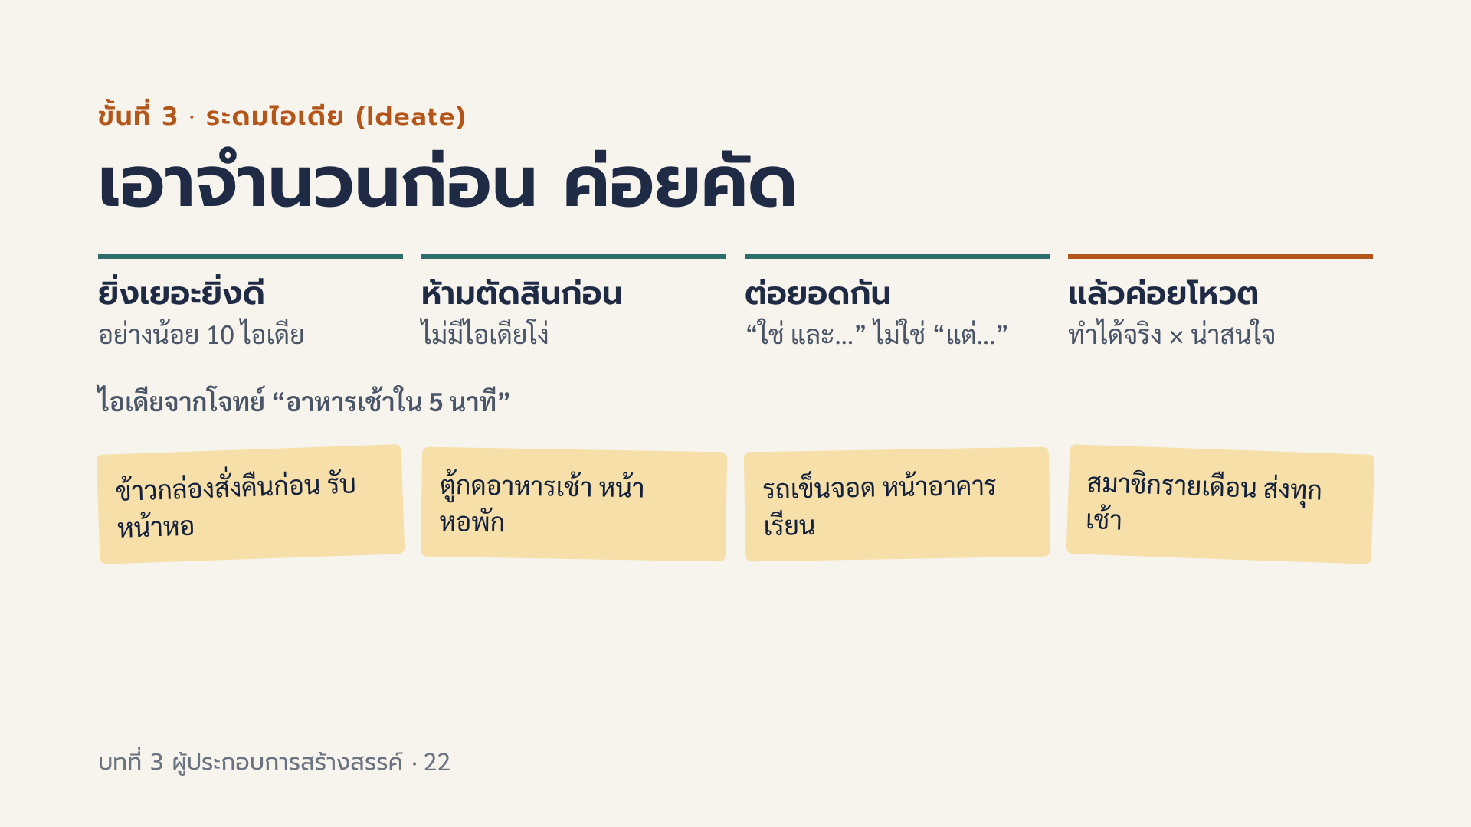
Notes:
ขั้นนี้ต้องแยกการคิดออกจากการตัดสิน ถ้าตัดสินไปด้วย ไอเดียแปลกใหม่จะไม่กล้าพูด ใช้ SCAMPER ช่วยได้ หลังได้ไอเดียครบแล้วค่อยโหวต โดยดูสองแกน ทำได้จริงด้วยทรัพยากรที่มี และน่าสนใจพอให้ลูกค้าเลือกเรา

Slide 23
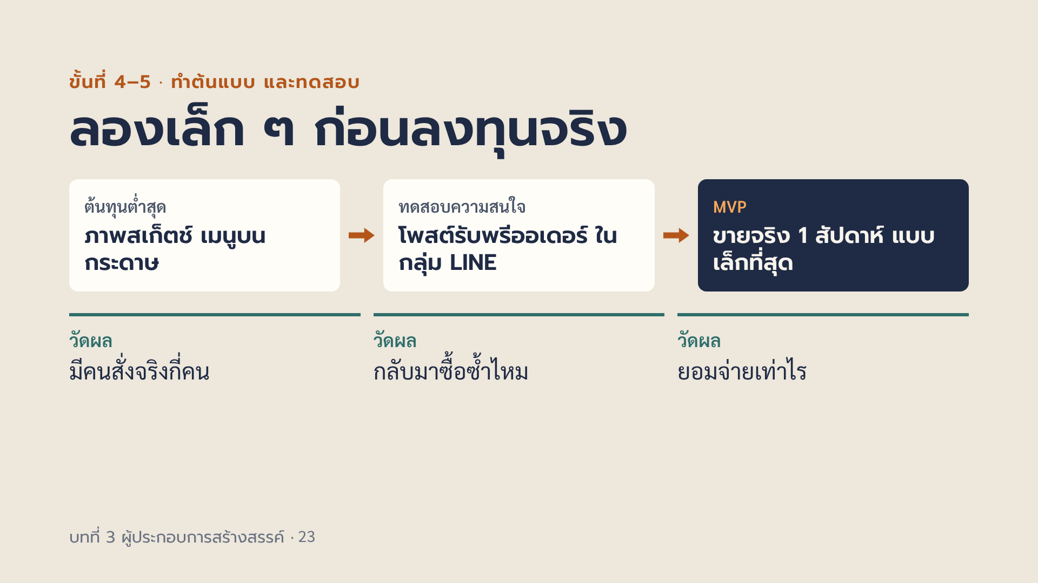
Notes:
MVP หรือ Minimum Viable Product คือสินค้ารุ่นที่เล็กที่สุดที่ยังขายได้จริง เพื่อเรียนรู้จากลูกค้าจริง ผิดเร็ว ผิดถูก ดีกว่าผิดช้า ผิดแพง นี่คือความหมายของการกล้าเสี่ยงอย่างมีการคำนวณ ตัวเลขที่ได้จากการทดสอบจะใช้ตัดสินใจว่าจะไปต่อ ปรับ หรือเปลี่ยนไอเดีย

Slide 24
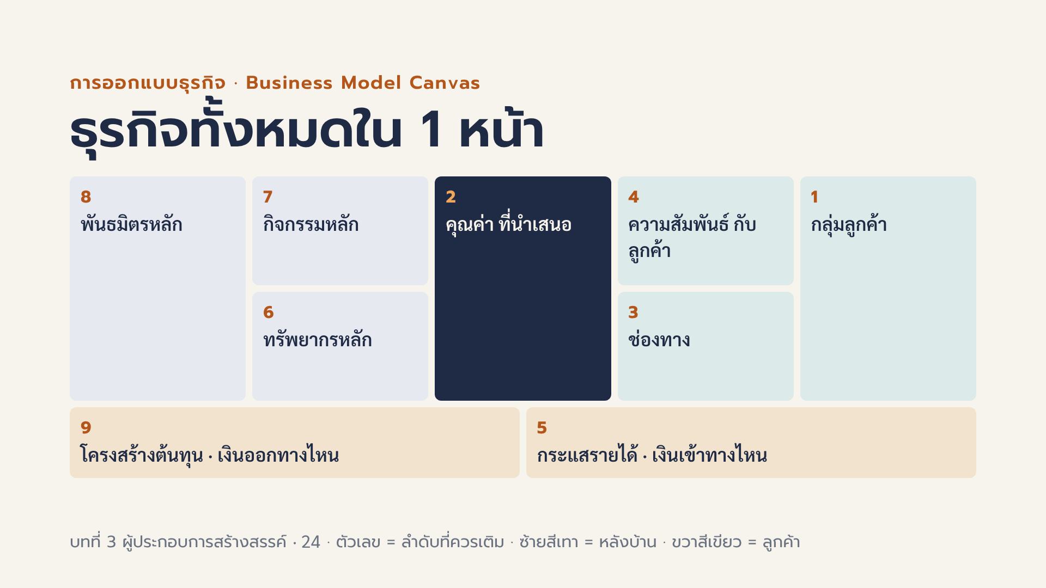
Notes:
Business Model Canvas มี 9 ช่อง ฝั่งขวาคือฝั่งลูกค้า ฝั่งซ้ายคือหลังบ้าน ตรงกลางคือคุณค่าที่เชื่อมสองฝั่ง แถวล่างคือเรื่องเงิน ให้เติมตามลำดับตัวเลข เริ่มจากกลุ่มลูกค้าก่อนเสมอ เพราะคุณค่าที่นำเสนอขึ้นอยู่กับว่าเราขายให้ใคร สองสไลด์ถัดไปจะอธิบายคำถามของแต่ละช่อง

Slide 25
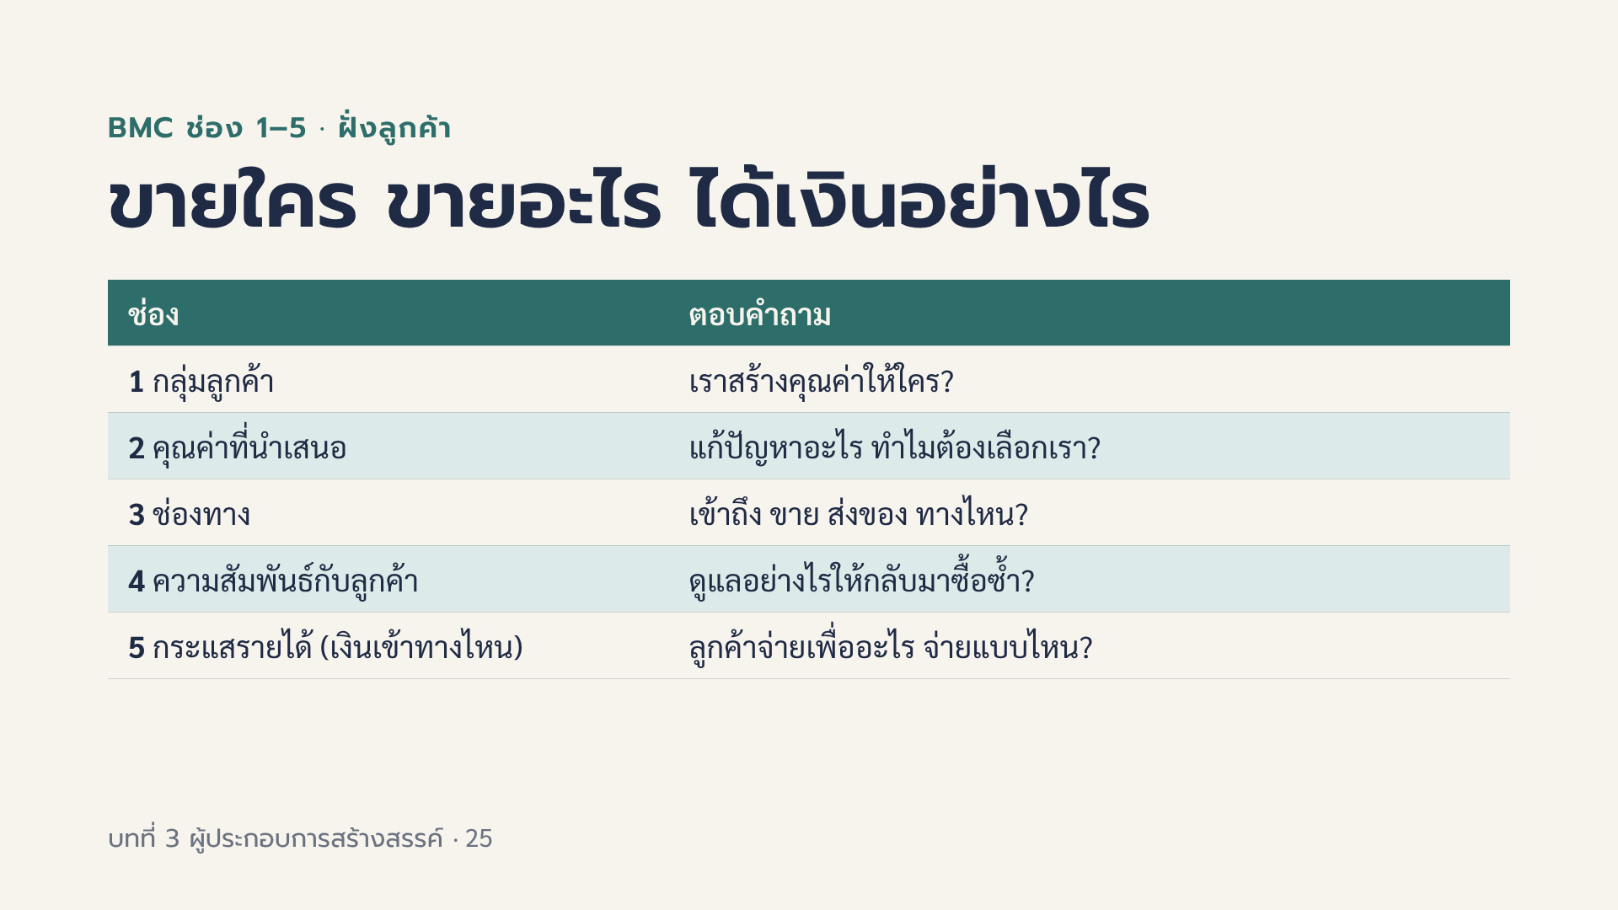
Notes:
กลุ่มลูกค้าต้องเจาะจง ไม่ใช่ทุกคน คุณค่าที่นำเสนอคือหัวใจ ตอบว่าทำไมลูกค้าต้องเลือกเราไม่ใช่คู่แข่ง กระแสรายได้มีหลายแบบ ขายขาด ค่าสมาชิก ค่าเช่า ค่าคอมมิชชัน การตลาดออนไลน์ในบทที่ 5 และ 7 จะลงลึกช่อง 1, 3 และ 4

Slide 26
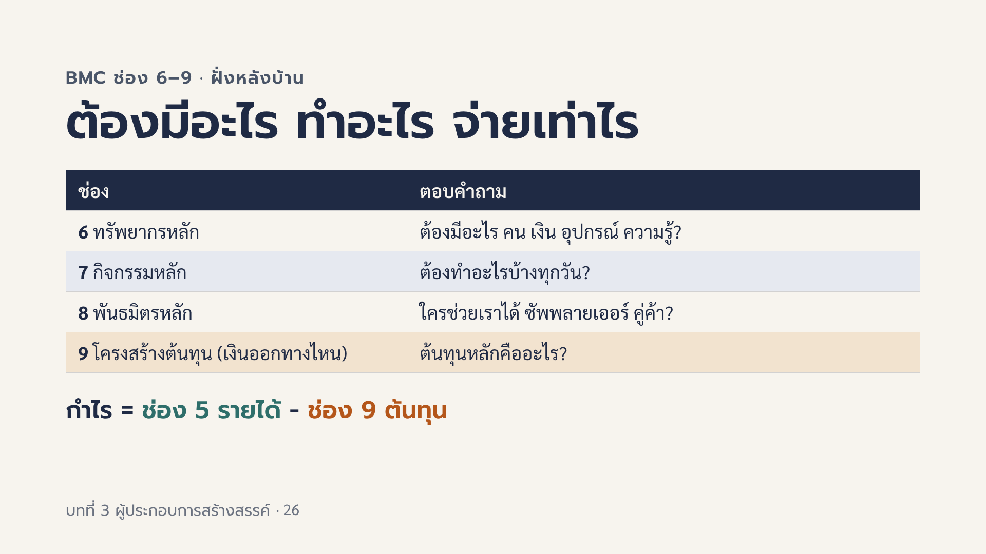
Notes:
ฝั่งหลังบ้านตอบว่าเราจะส่งมอบคุณค่าได้อย่างไร ถ้าช่อง 9 สูงกว่าช่อง 5 ธุรกิจนี้ไปต่อไม่ได้ ไม่ว่าไอเดียจะดีแค่ไหน ย้อนกลับไปสมการกำไรในบทที่ 2 เรื่องต้นทุนจะลงลึกในบทการเงินและการบัญชี

Slide 27
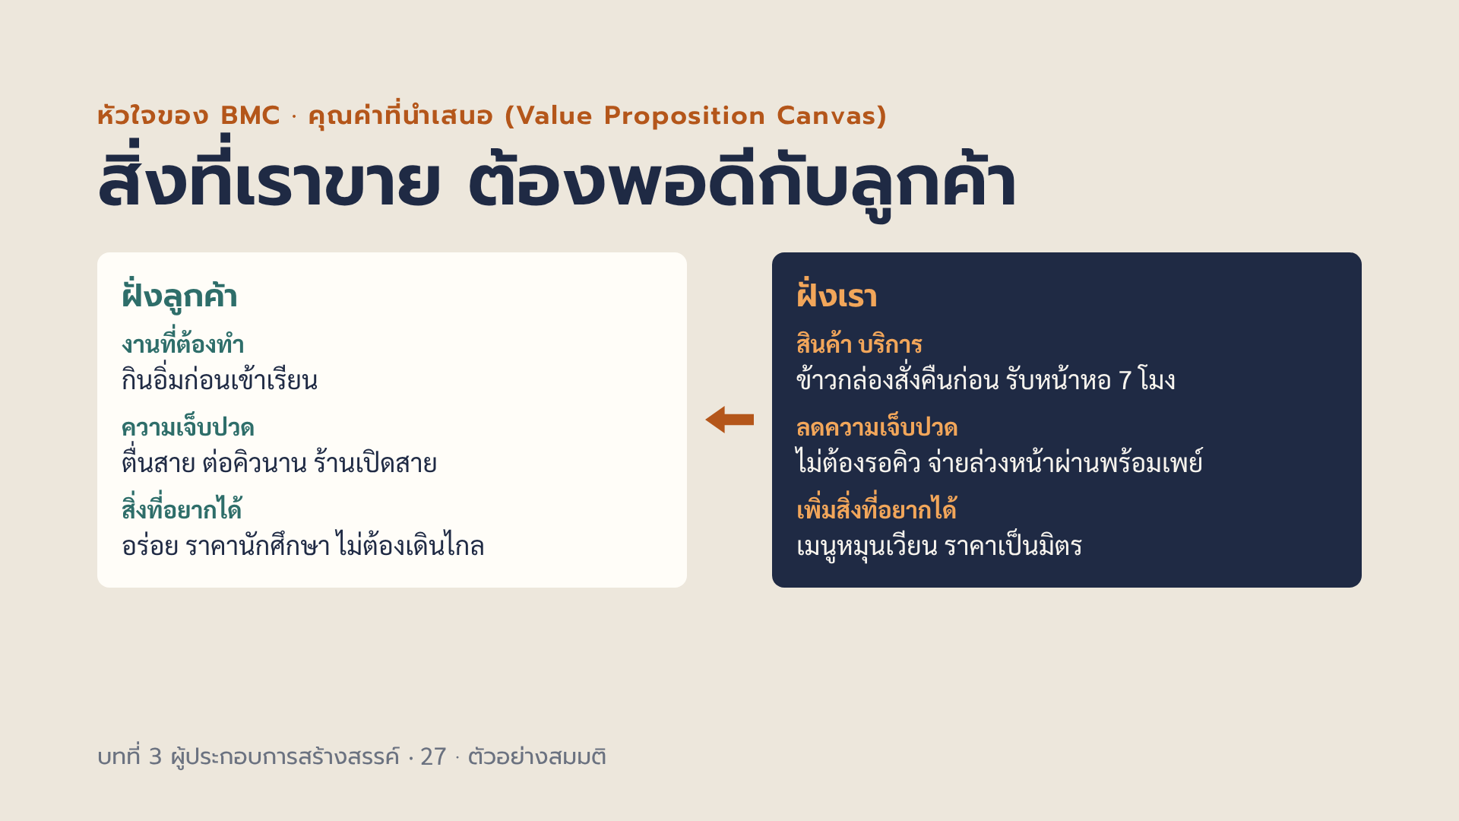
Notes:
เครื่องมือนี้เรียกว่า Value Proposition Canvas ฝั่งซ้ายได้มาจากขั้นเข้าใจลูกค้า ฝั่งขวาคือสิ่งที่เราออกแบบ ทุกข้อฝั่งขวาต้องตอบข้อใดข้อหนึ่งฝั่งซ้าย ถ้ามีฟีเจอร์ที่ไม่ตอบอะไรเลย แปลว่าเป็นต้นทุนที่เกินจำเป็น

Slide 28
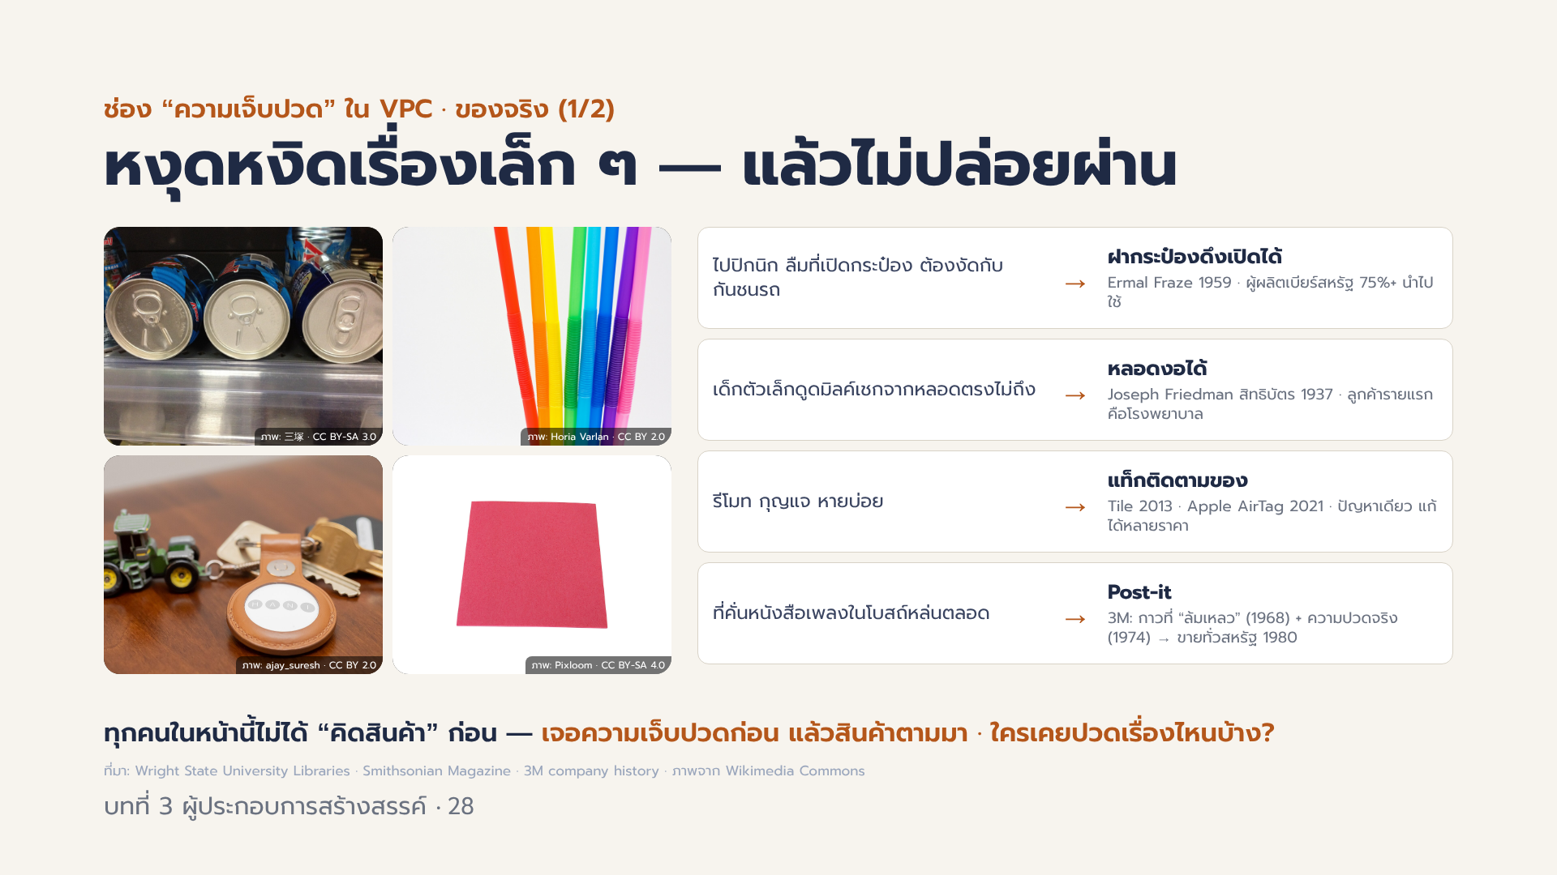
Notes:
(สไลด์ฉบับย่อ v8 — เนื้อหาเต็มของสไลด์เดิมอยู่ด้านล่าง ใช้เล่าประกอบ ไม่ต้องขึ้นจอ)
ช่อง “ความเจ็บปวด” ใน VPC · ตัวอย่างจริง (1/2) · ความเจ็บปวดเล็ก ๆ ที่กลายเป็นธุรกิจ · ทุกข้อเริ่มจากคนธรรมดา “หงุดหงิด” กับเรื่องเล็ก ๆ — แล้วไม่ปล่อยผ่าน · ภาพ: 三塚 · CC BY-SA 3.0 (Wikimedia Commons) · ไปปิกนิก ลืมที่เปิดกระป๋อง · ↓ · ฝากระป๋องดึงเปิดได้ · Ermal Fraze (1959) ต้องงัดกระป๋องกับกันชนรถ → กลับมาออกแบบฝาดึง จากโรงงานเครื่องมือเล็ก ๆ ในเดย์ตัน · ผู้ผลิตเบียร์สหรัฐ 75%+ นำไปใช้ · · รุ่นฝาไม่หลุด (1977) คือแบบที่ใช้ทุกวันนี้ · ที่มา: Wright State University Libraries · ภาพ: Horia Varlan · CC BY 2.0 (Wikimedia Commons) · เด็กตัวเล็ก ดูดมิลค์เชกจากหลอดตรงไม่ถึง · ↓ · หลอดงอได้ · Joseph Friedman เห็นลูกสาวดูดไม่ถึงที่ร้านในซานฟรานซิสโก → เสียบสกรูในหลอดกระดาษ พันไหมขัดฟันทำรอยหยัก สิทธิบัตร 1937 · ลูกค้ารายแรกคือโรงพยาบาล (1947) · → ธุรกิจหลายล้าน$ · ที่มา: Smithsonian Magazine · ภาพ: ajay_suresh · CC BY 2.0 (Wikimedia Commons) · รีโมททีวี / กุญแจ หายบ่อย · ↓ · แท็กติดตามของ + ปุ่มเรียกรีโมท · Tile (2013) ระดมทุนออนไลน์ก่อนผลิตจริง · Apple AirTag (2021) · กล่องทีวีบางยี่ห้อมี · “ปุ่มหารีโมท” · ให้รีโมทส่งเสียง — ปัญหาเดียวกัน แก้ได้หลายระดับราคา · ปีจากประกาศเปิดตัวของบริษัท · ภาพ: Pixloom · CC BY-SA 4.0 (Wikimedia Commons) · ที่คั่นหนังสือเพลงในโบสถ์หล่นตลอด · ↓ · Post-it · 3M มี “กาวที่ติดไม่แน่น” ของ Spencer Silver (1968) ที่ไม่มีใครรู้จะใช้ทำอะไร จน Art Fry (1974) เอามาทาที่คั่นหนังสือเพลง · วางขายทั่วสหรัฐ 1980 · — “ของที่ล้มเหลว” + ปวดจริง = สินค้าใหม่ · ที่มา: 3M company history · สังเกต: · ทุกคนในหน้านี้ไม่ได้ “คิดสินค้า” ก่อน — เขาเจอความเจ็บปวดก่อน แล้วสินค้าตามมา · ถามห้อง: · ใครเคยปวดเรื่องไหนบ้าง? · (หน้าถัดไป: ตัวอย่างไทยที่ใกล้ตัวกว่า) · บทที่ 3 ผู้ประกอบการสร้างสรรค์ · 29

Slide 29

Notes:
(สไลด์ฉบับย่อ v8 — เนื้อหาเต็มของสไลด์เดิมอยู่ด้านล่าง ใช้เล่าประกอบ ไม่ต้องขึ้นจอ)
ช่อง “ความเจ็บปวด” ใน VPC · ตัวอย่างจริง (2/2) · ความเจ็บปวดเล็ก ๆ ที่กลายเป็นธุรกิจ · ทุกข้อเริ่มจากคนธรรมดา “หงุดหงิด” กับเรื่องเล็ก ๆ — แล้วไม่ปล่อยผ่าน · ภาพ: MattClayt · CC BY-SA 4.0 (Wikimedia Commons) · เครื่องดูดฝุ่นถุงอุดตัน แรงดูดตกเร็ว · ↓ · เครื่องดูดฝุ่นไร้ถุง (ไซโคลน) · James Dyson หงุดหงิดกับเครื่องที่บ้าน ยืมหลักการไซโคลนจากโรงเลื่อย (SCAMPER: A) ทำต้นแบบ · 5,127 ชิ้นใน 5 ปี · ก่อนขายรุ่นแรก DC01 (1993) · ที่มา: Dyson company history · ภาพ: Arths-at · CC BY-SA 4.0 (Wikimedia Commons) · ลากกระเป๋าหนักในสนามบิน · ↓ · กระเป๋าเดินทางมีล้อ · Bernard Sadow (1970) ติดล้อใต้กระเป๋า ห้างปฏิเสธว่า “ผู้ชายไม่ลากกระเป๋า” · นักบิน Robert Plath (1987) ทำ Rollaboard ล้อ 2 + ด้ามดึง ขายเพื่อนนักบินก่อน → · มาตรฐานทั้งโลก · ที่มา: ประวัติอุตสาหกรรมกระเป๋าเดินทาง (ตรวจปีเพิ่มได้) · ภาพ: HungryHuy · CC BY 2.0 (Wikimedia Commons) · ไข่ต้มปอกยาก เลอะมือ ไม่มีเวลาเช้า · ↓ · ไข่ต้มปอกเปลือกพร้อมทาน · สินค้าในร้านสะดวกซื้อไทย: ปอกให้แล้ว ซองละฟอง–สองฟอง ราคาเพิ่มจากไข่ดิบหลายเท่า — · ลูกค้าจ่ายให้ “ความสะดวก” ไม่ใช่ตัวไข่ · (SCAMPER: E ตัดขั้นตอนของลูกค้า) · สังเกตได้ในร้านสะดวกซื้อทั่วไป · ภาพ: Chainwit. · CC BY 4.0 (Wikimedia Commons) · เรียกวินมอเตอร์ไซค์ ต้องต่อราคา ไม่รู้ราคาก่อนขึ้น · ↓ · แอปเรียกวิน ราคาแน่นอนก่อนขึ้นรถ · GrabBike / แอปเรียกรถในไทย ตัดการต่อราคาและความไม่แน่นอนออก (E) เพิ่มติดตามเส้นทาง-จ่ายเงินในแอป (C) — · “ปวด” ของคนใช้ทุกวัน = ตลาดใหญ่ · ตัวอย่างจากชีวิตประจำวัน · วิธีหา “ปวด” ของกลุ่มเรา: · จด “คำบ่น” ของตัวเองและคนรอบตัว 7 วัน → คัดข้อที่ · เกิดซ้ำ · · · คนบ่นเยอะ · · · ยอมจ่ายเพื่อให้หาย · → ใส่ช่อง “ความเจ็บปวด” ใน VPC แล้วค่อยคิดสินค้า — ไม่ใช่คิดสินค้าก่อน · บทที่ 3 ผู้ประกอบการสร้างสรรค์ · 30

Slide 30
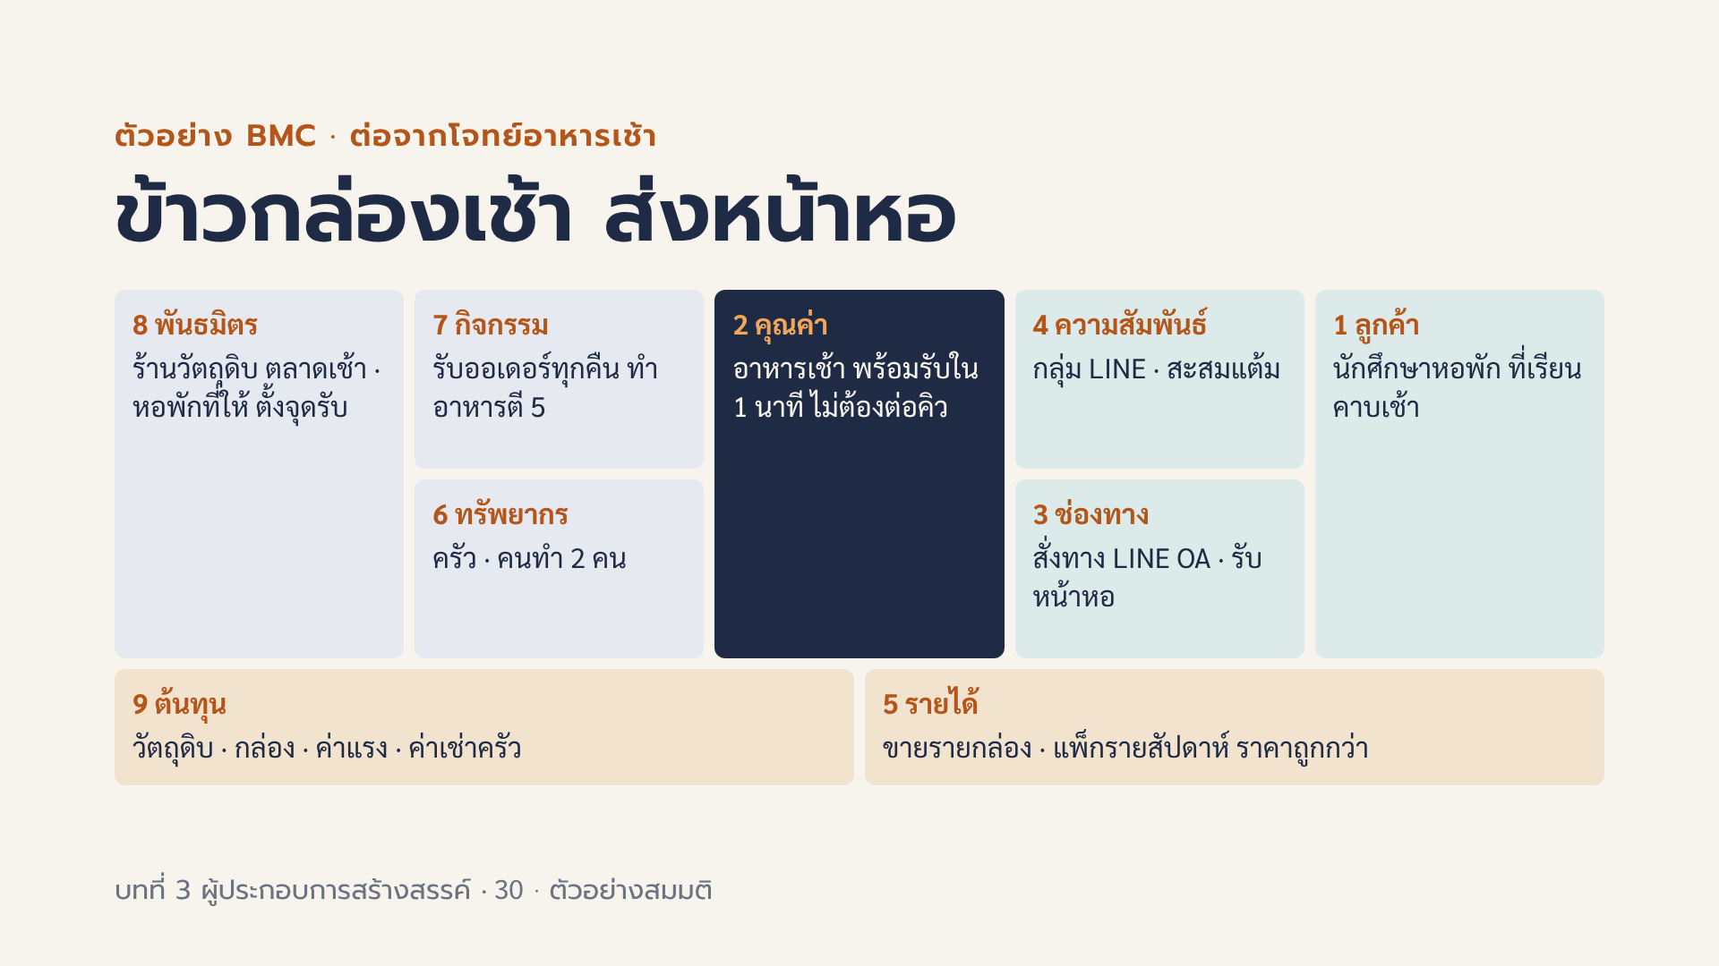
Notes:
เดินผ่าน BMC ตามลำดับเลข ชี้ว่าทุกช่องเชื่อมกัน เช่น ช่องทาง LINE OA ทำให้ได้ความสัมพันธ์แบบกลุ่ม LINE ด้วย แพ็กรายสัปดาห์ทำให้รู้จำนวนล่วงหน้า ลดของเหลือ ซึ่งลดต้นทุนในช่อง 9 ให้นักศึกษาลองเสนอว่าช่องไหนยังอ่อนอยู่

Slide 31
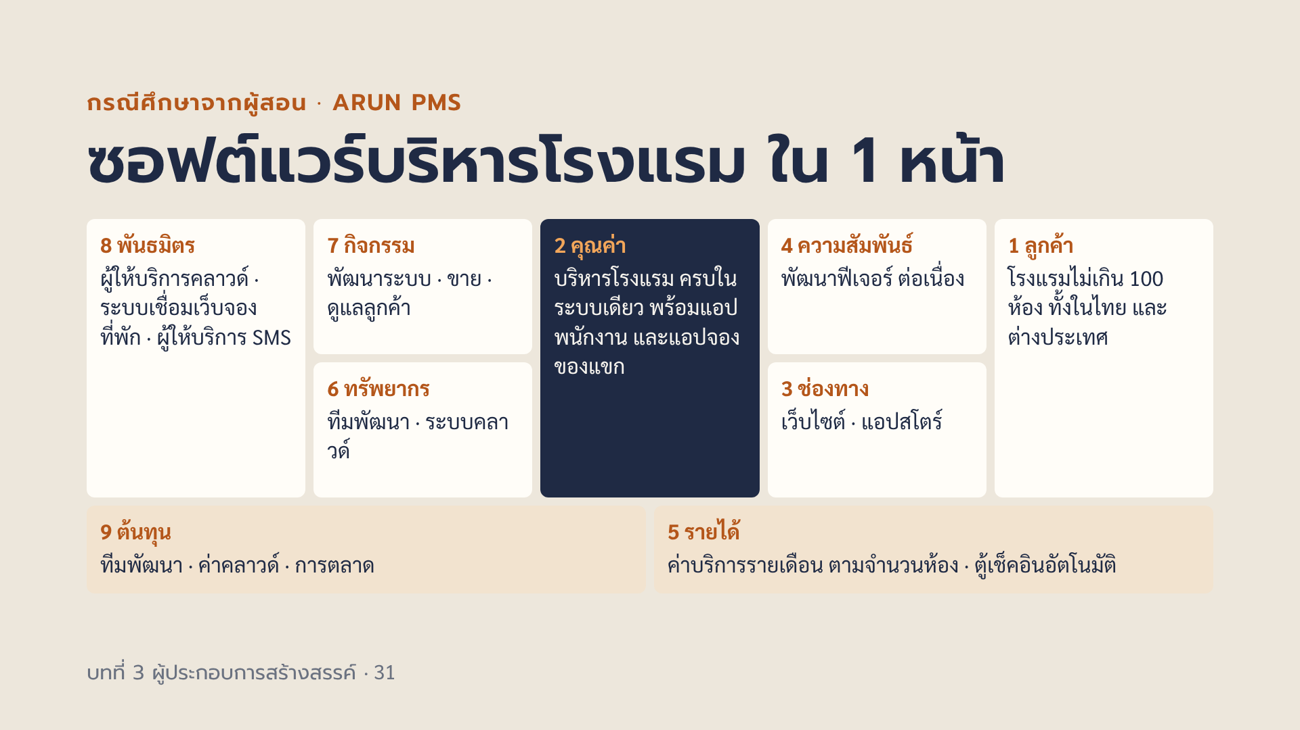
Notes:
เปิดก่อนด้วยภาพลูกค้า: ลูกค้าของ ARUN PMS คือเจ้าของโรงแรมขนาดไม่เกิน 100 ห้อง งานประจำวันคือดูห้องว่าง รับจอง เช็คอิน และดูแลแขก ถ้าไม่มีระบบต้องจดหลายที่ [อาจารย์เล่าจากประสบการณ์จริง ว่าปัญหาที่เห็นจริงคืออะไร] อธิบายศัพท์: เว็บจองที่พัก (OTA) เช่น เว็บหรือแอปที่นักท่องเที่ยวใช้จองโรงแรม คลาวด์ คือระบบที่ใช้งานผ่านอินเทอร์เน็ต ไม่ต้องติดตั้งเครื่องเอง [อาจารย์ตรวจและเล่าเพิ่ม] ARUN PMS วางตำแหน่งไม่แข่งด้านราคาต่ำสุด แต่เลือกลูกค้าที่มีศักยภาพและพัฒนาระบบต่อเนื่อง นี่คือตัวอย่างของผู้ประกอบการสร้างสรรค์ที่แข่งด้วยคุณค่า รายได้แบบรายเดือนเป็นนวัตกรรมรูปแบบธุรกิจ ต่างจากการขายซอฟต์แวร์ขาด เล่าว่าเริ่มจากเห็นปัญหาอะไรของโรงแรม และทดสอบกับลูกค้ากลุ่มแรกอย่างไร

Slide 32
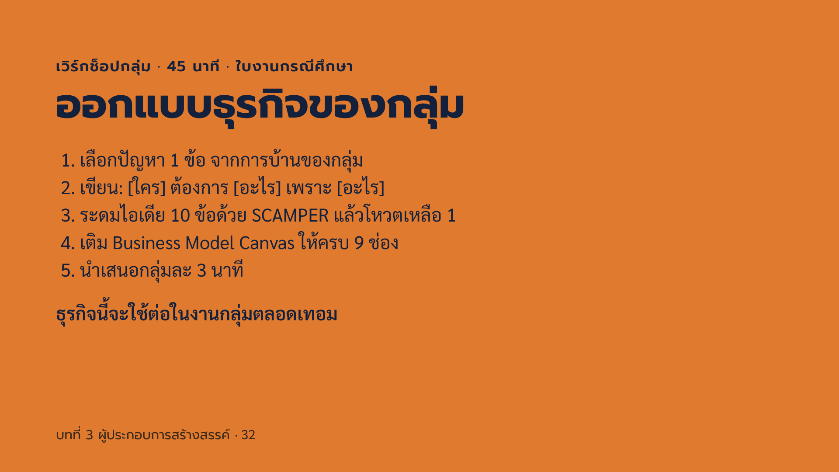
Notes:
ถ้ากลุ่มไหนคิดปัญหาไม่ออก ให้ใช้โจทย์สายมนุษยศาสตร์ในโน้ตสไลด์ระบุปัญหา (นักท่องเที่ยวต่างชาติกับเรื่องเล่าของพระปฐมเจดีย์) แจกใบงาน BMC ขนาด A3 ให้กลุ่มละ 1 แผ่น แบ่งเวลา ข้อ 1–2 10 นาที ข้อ 3 10 นาที ข้อ 4 25 นาที ให้คะแนนจากความเชื่อมโยงของ 9 ช่อง และความชัดของกลุ่มลูกค้ากับคุณค่า แนะนำให้กลุ่มเก็บ BMC ไว้ เพราะบทการตลาดออนไลน์ การเงิน และบัญชีจะต่อยอดจากธุรกิจนี้

Slide 33
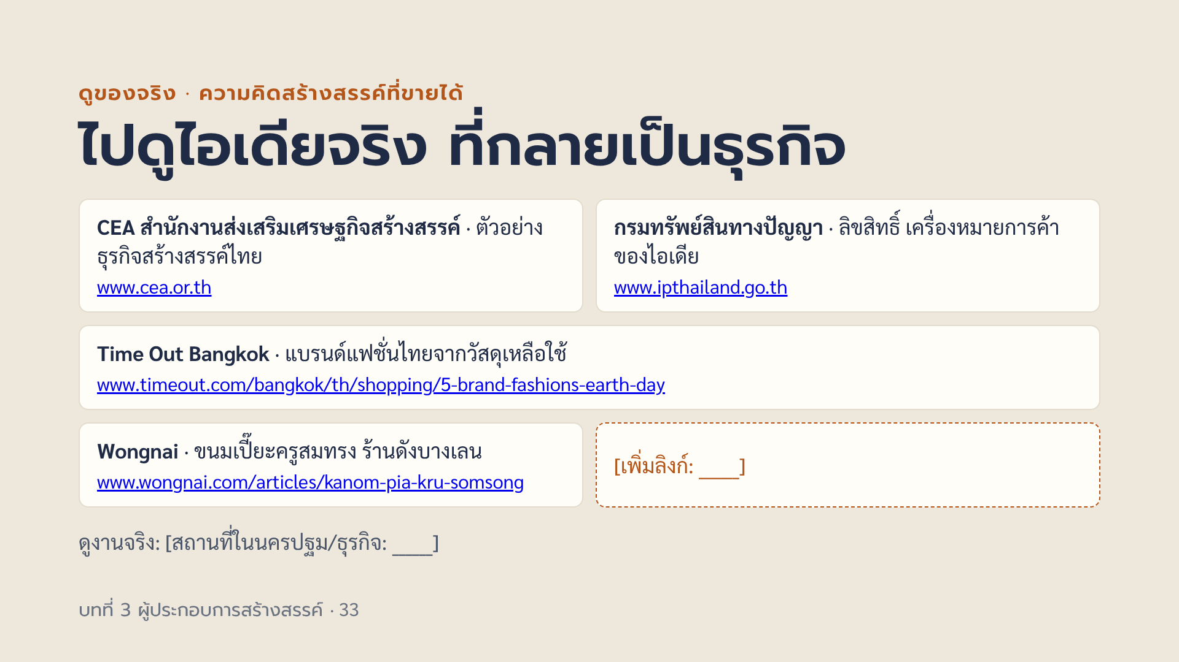
Notes:
ใช้ 5–10 นาที หรือให้เป็นการบ้านอ่านเพิ่ม
CEA (cea.or.th): หน่วยงานรัฐที่ส่งเสริมเศรษฐกิจสร้างสรรค์ มีตัวอย่างธุรกิจที่ใช้ทุนวัฒนธรรม งานออกแบบ และงานสร้างสรรค์ ใกล้ตัวนักศึกษามนุษยศาสตร์
กรมทรัพย์สินทางปัญญา (ipthailand.go.th): ไอเดีย งานเขียน งานแปล ภาพถ่าย และโลโก้ ปกป้องได้ด้วยลิขสิทธิ์และเครื่องหมายการค้า เชื่อมกับบทที่ 15 จริยธรรม
Time Out Bangkok: บทความรวมแบรนด์แฟชั่นไทยที่ใช้วัสดุเหลือใช้ รวมถึง PIPATCHARA จากเกม
Wongnai: บทความร้านขนมเปี๊ยะครูสมทรง บางเลน นครปฐม ร้านท้องถิ่นที่ขยายช่องทางขาย ชวนคิดว่าถ้าเป็นเจ้าของร้าน จะใช้ SCAMPER ตัวไหนต่อ
ช่องว่างให้อาจารย์เติมลิงก์ เช่น แม่แบบ Business Model Canvas ที่ใช้ในห้อง หรือเพจแบรนด์ท้องถิ่น และสถานที่ดูงานจริง เช่น ร้านของฝากหรือวิสาหกิจชุมชนในนครปฐมที่ปรับบรรจุภัณฑ์ใหม่

Slide 34
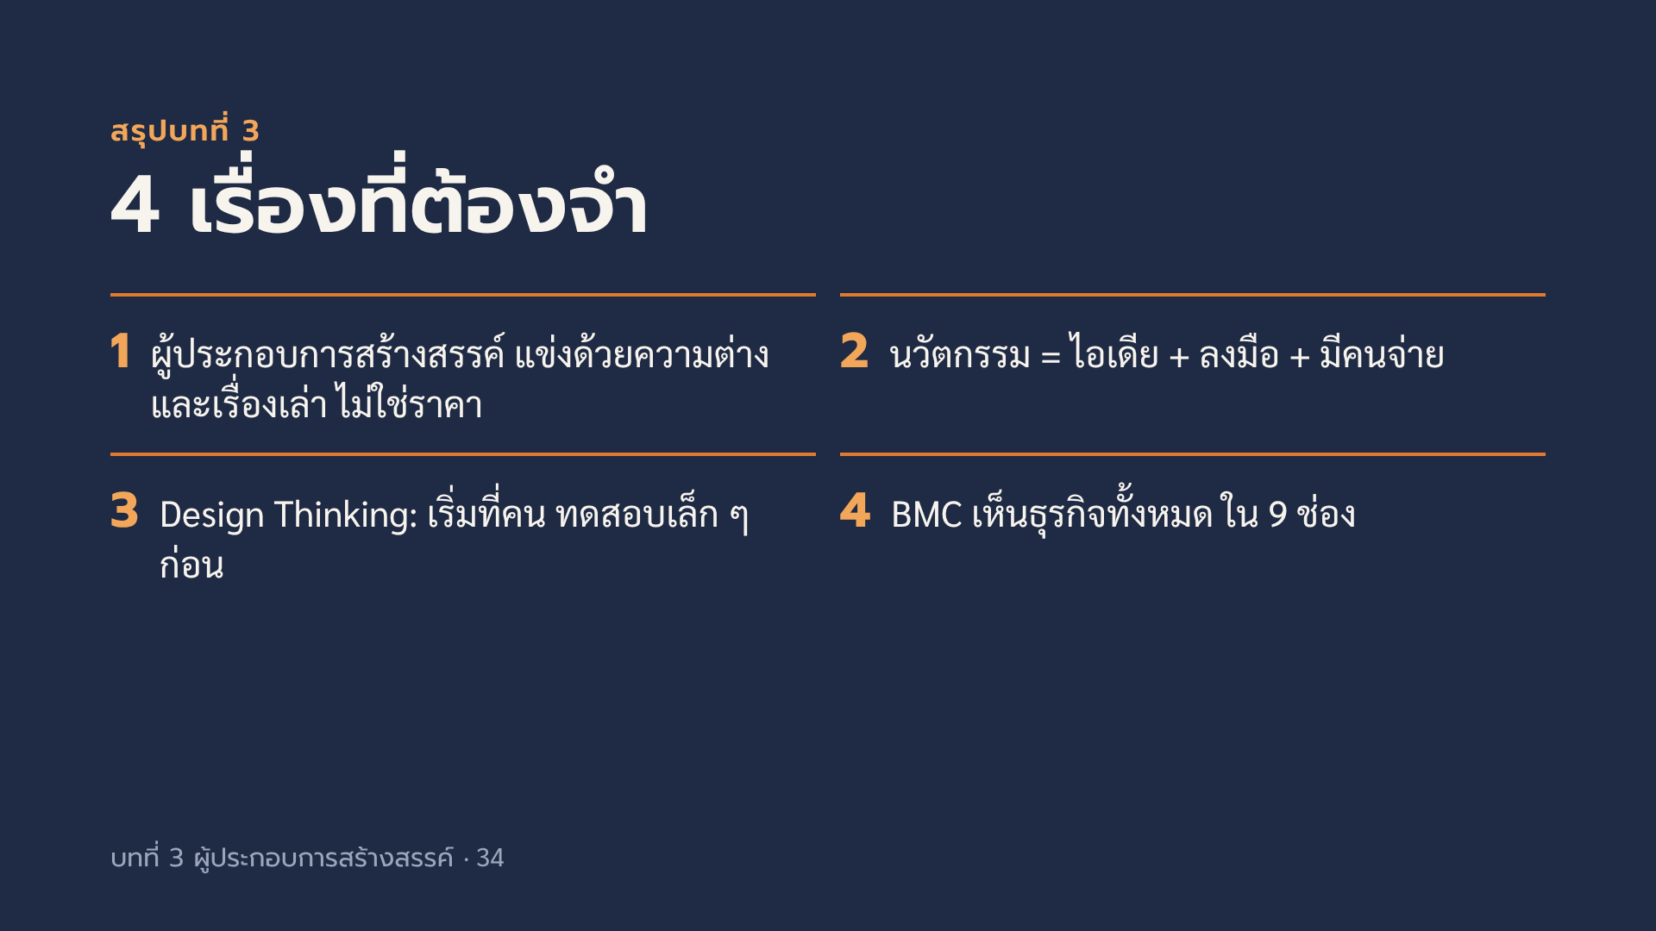
Notes:
ปิดด้วยคำถาม ธุรกิจของกลุ่มคุณต่างจากคู่แข่งตรงไหน ถ้าตอบไม่ได้ ให้กลับไปดูช่อง 2 คุณค่าที่นำเสนอ

Slide 35
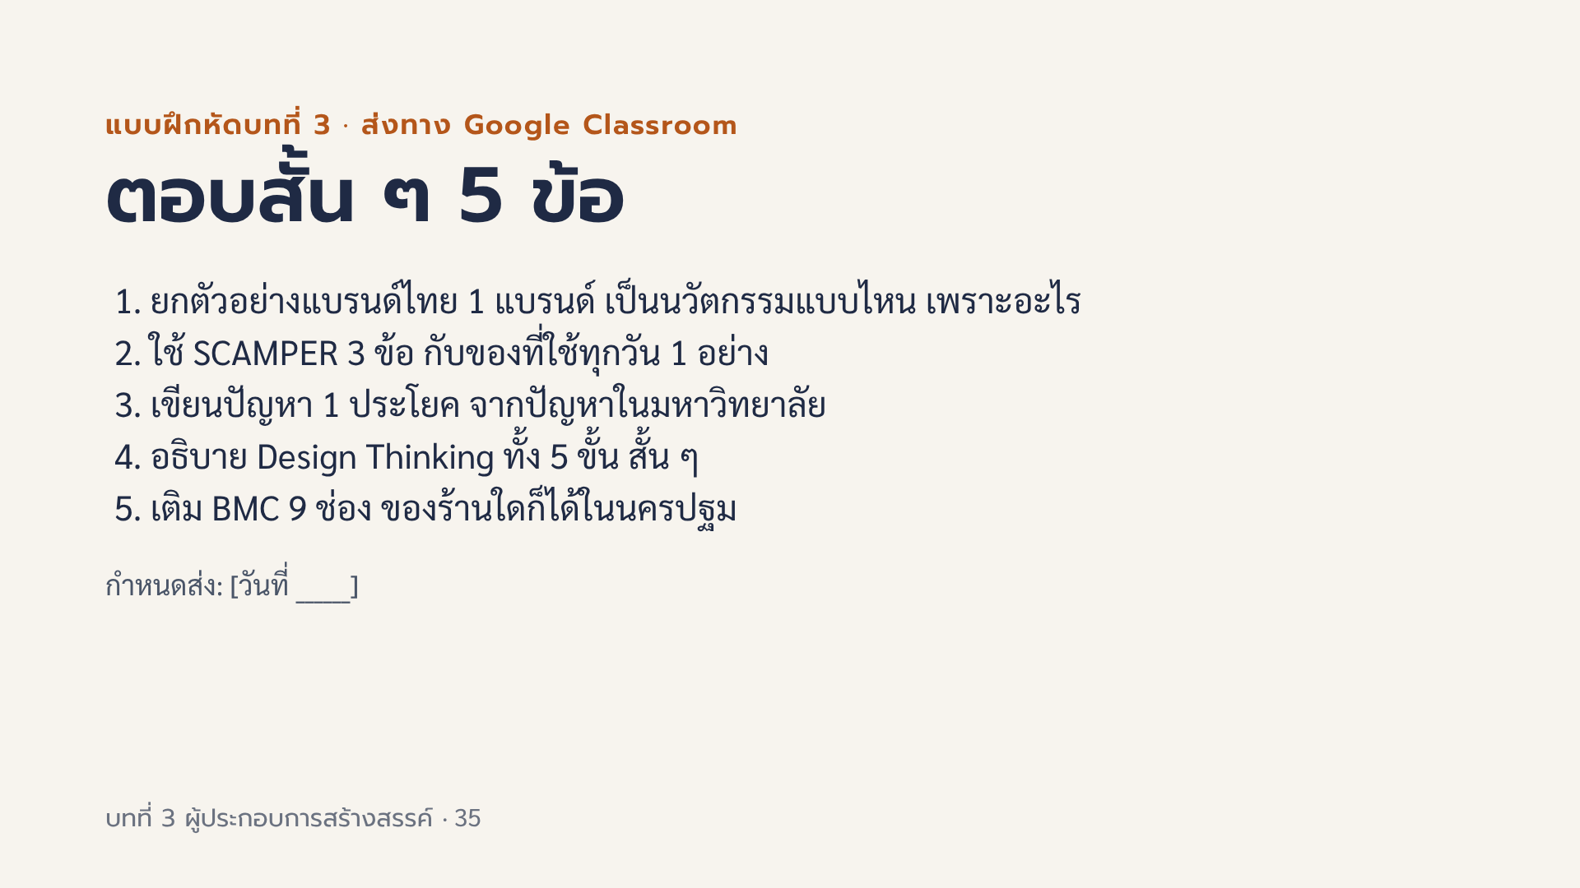
Notes:
แนวคำตอบ ข้อ 1 ระบุแบรนด์จริงได้ บอกประเภทนวัตกรรม (ผลิตภัณฑ์ กระบวนการ บริการ รูปแบบธุรกิจ หรือช่องทาง) และอธิบายว่าต่างจากของเดิมอย่างไร เช่น PIPATCHARA เป็นนวัตกรรมผลิตภัณฑ์จากวัสดุเหลือใช้ ข้อ 2 ตรวจว่าใช้ตัวอักษรถูกความหมาย ข้อ 3 ต้องมีครบ ใคร ต้องการอะไร เพราะอะไร ข้อ 4 เข้าใจ ระบุปัญหา ระดมไอเดีย ทำต้นแบบ ทดสอบ ข้อ 5 ให้คะแนนที่ความสอดคล้องระหว่างกลุ่มลูกค้า คุณค่า และกระแสรายได้

Slide 36

Notes:
แจ้งเรื่องทดสอบย่อยในสัปดาห์ที่ 4 ตามแผนการเรียน อาจารย์ยืนยันขอบเขตเนื้อหาที่สอบ การบ้านหาข่าวเทรนด์จะใช้เปิดบทที่ 4

